Slide 1

2 0 2 3
软件需求分析最终评审
——小组展示PPT
G17组：田淼 韩易贤 潘阅 郑骥 时蒙恩 黄永智
2023/06/16

Slide 2
目录
CONTENTS
01
02
03
项目文档
项目原型
小组分工和参考文献

Slide 3
1
项目文档

Slide 4
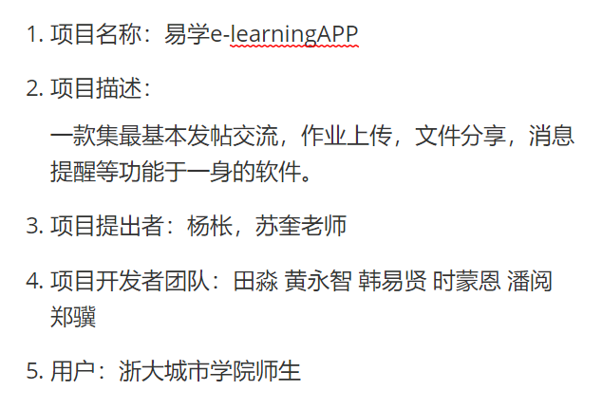
项目概述
项目选题
依据《软件需求分析原理与实践-项目选题-2023 》的课程推荐选题。
易学 e-learning 师生辅助APP

Slide 5
里程碑交付物
项目计划阶段：项目计划书、可行性分析报告、项目章程
需求分析阶段：需求规格说明书、用例说明文档、测试用例报告、用户手册...
需求变更阶段：需求变更说明书、需求变更影响分析、CCB章程...
项目收尾阶段：项目总结报告

Slide 6
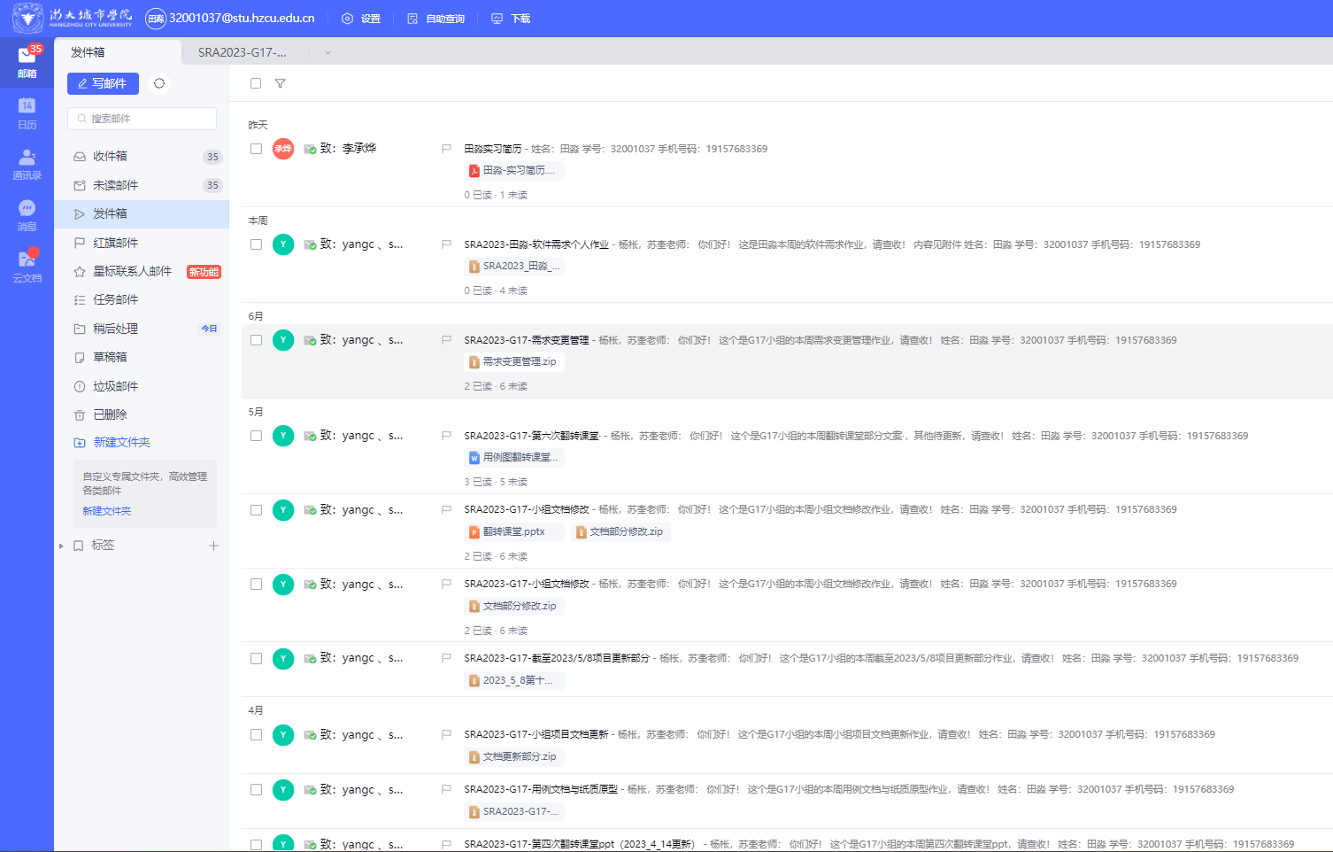
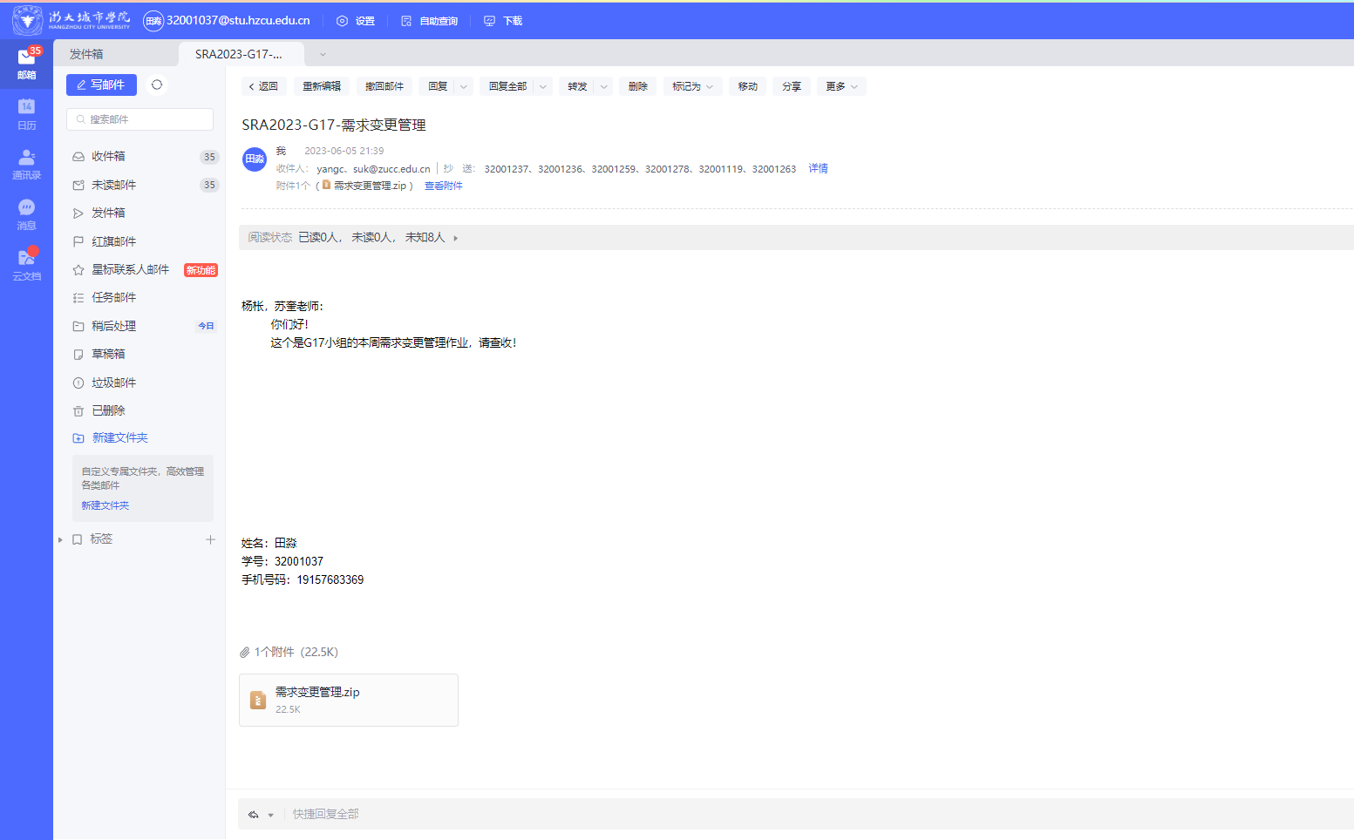
阶段任务交付
项目小组每周于要求的最晚交付时间（当周周一晚10点）前依照交付格式发送当周成果至杨枨与苏奎老师邮箱，同时抄送组员与助教。

Slide 7
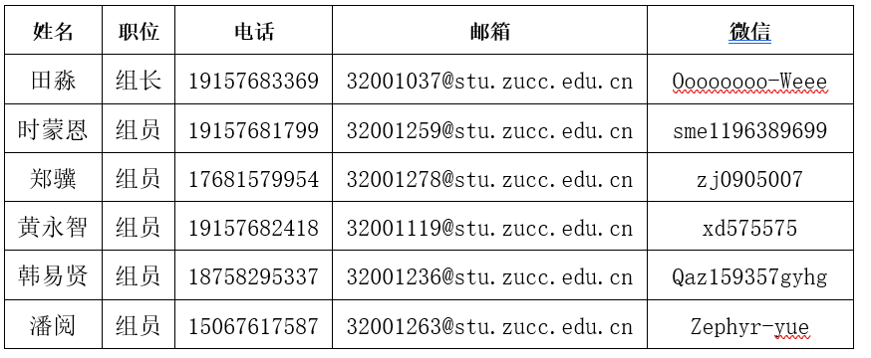
项目章程
项目小组在首周完成人员分组以及确定选题后，立刻开展项目章程的制定，内容包括项目概述、干系人分析、完成时间与交付物。初稿完成后，在后续与项目下达者访谈的过程中得到确认。
内部干系人

Slide 8
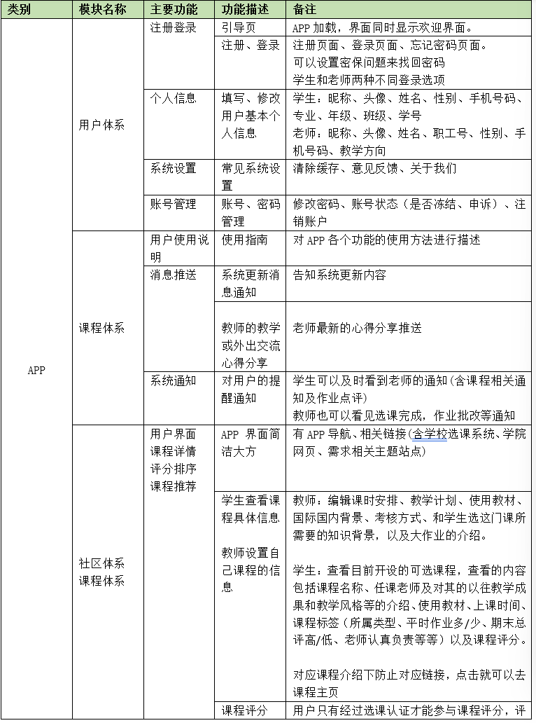
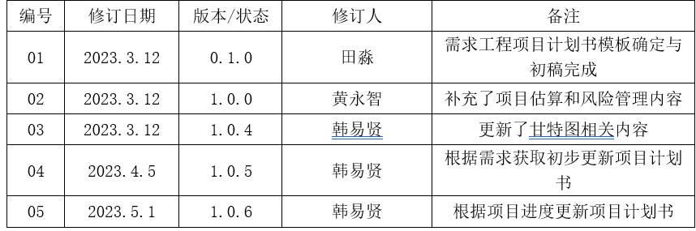
项目计划书
我们的模板是GB/T 8567 - 2006，具体文档详见《SRA2023-G17-项目计划书》。在本文档中我们初步规划了项目的进度、确定了项目的功能范围以及人员构成。
版本跟踪页

Slide 9
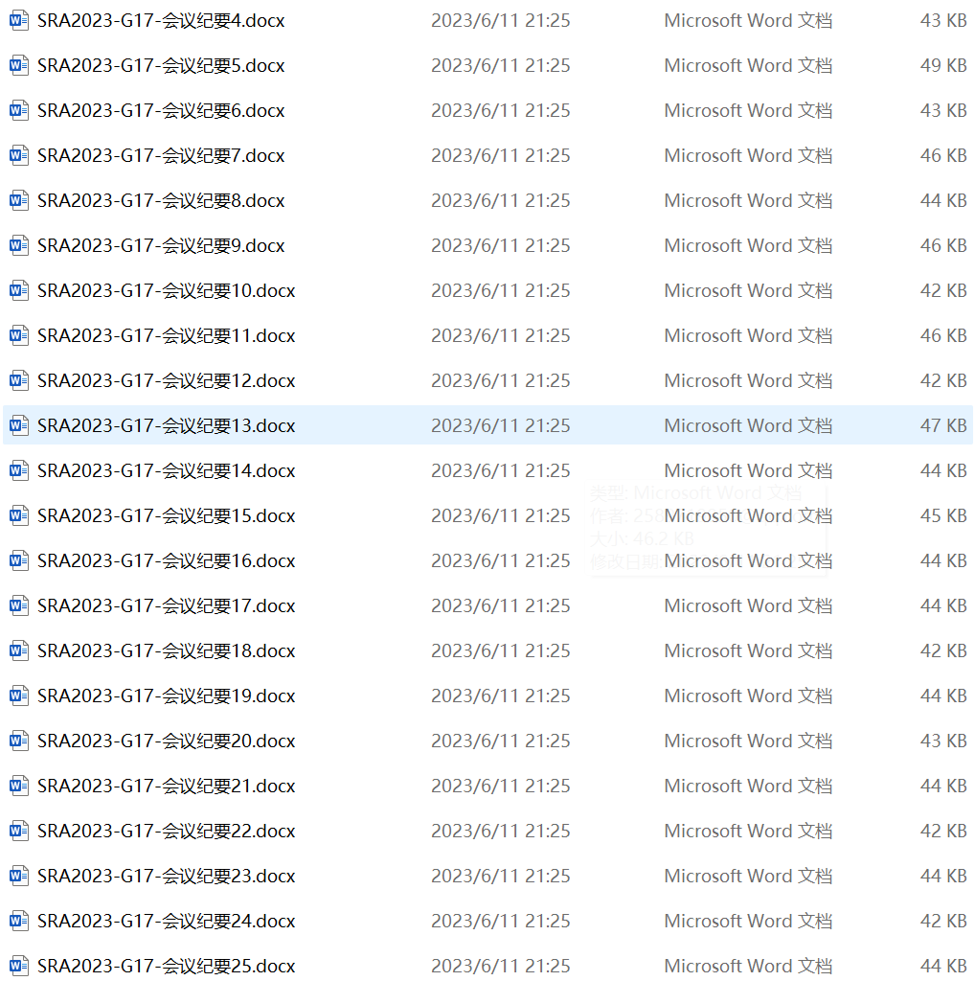
每周阶段性会议
由于周五教师用户刚提出需求，小组成员在周六开完小组例会后开始邀请CCB会议成员，陆续发送邀请并收到回复后决定于周一晚进行CCB会议，同时制定CCB章程。
时间：每周周二、周六晚20：00
地点：微信群线上会议
周二内容：
1）对上周工作、周一课堂评审情况的总结
2）对本周进度的分工与安排
3）对下次会议的初步规划
周六内容：
1）对本周工作交付物的验收与审核
2）成员绩效评定
3）下周工作的初步规划

Slide 10
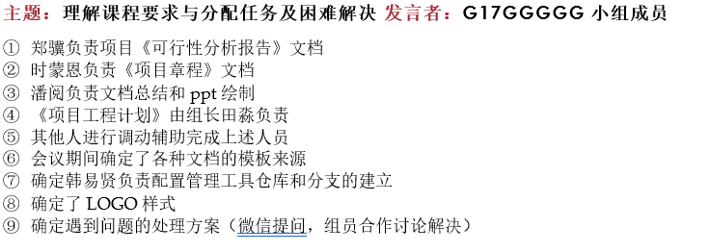
阶段性会议纪要文档
以本小组第2次会议纪要为例，文档由下周计划安排为主要内容。

Slide 11
组内预评审会议
时间：正式评审前
地点：弘毅1 - 313 组长 田淼寝室
阶段：
项目总评审阶段组内预评审

Slide 12
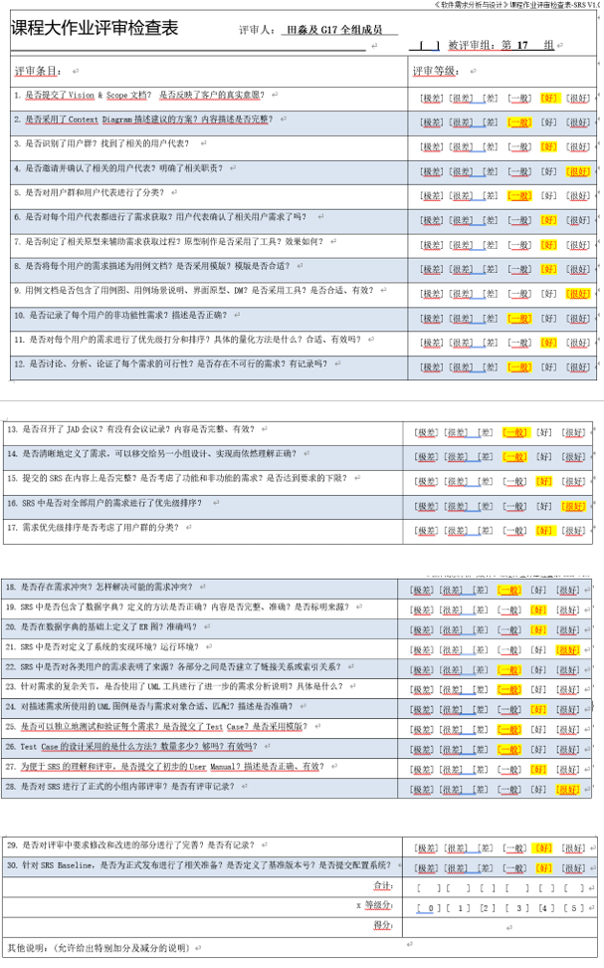
组内预评审会议文档
以本小组需求分析阶段组内预评审为例，文档由基本信息、主题以及对逐项条目的验收情况构成，在进行完课堂/课后评审后，在最近一次的小组会议中对内容完善。

Slide 13
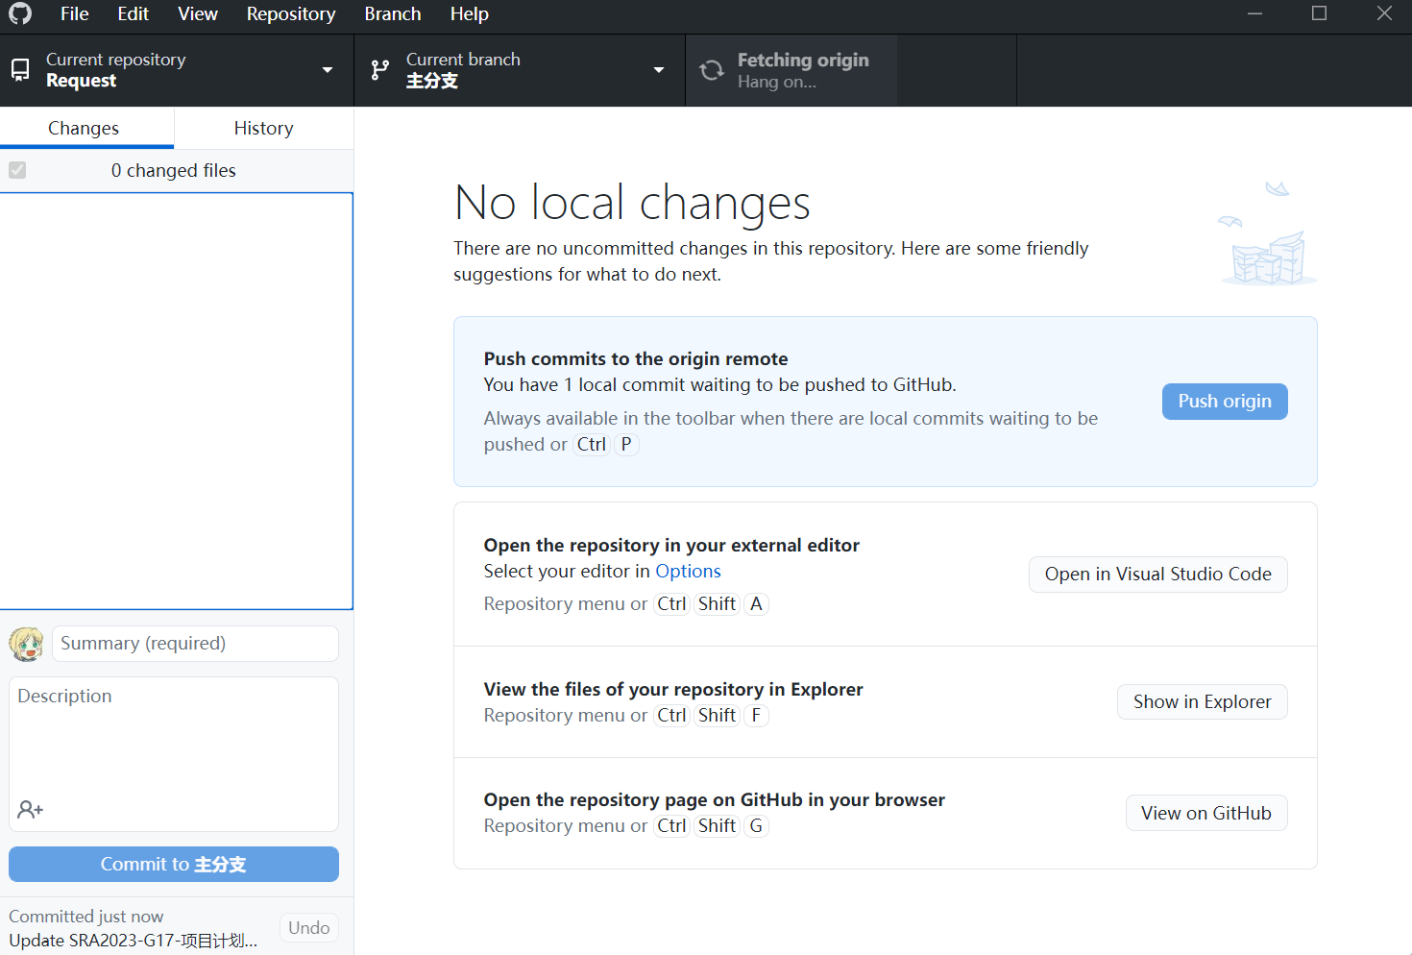
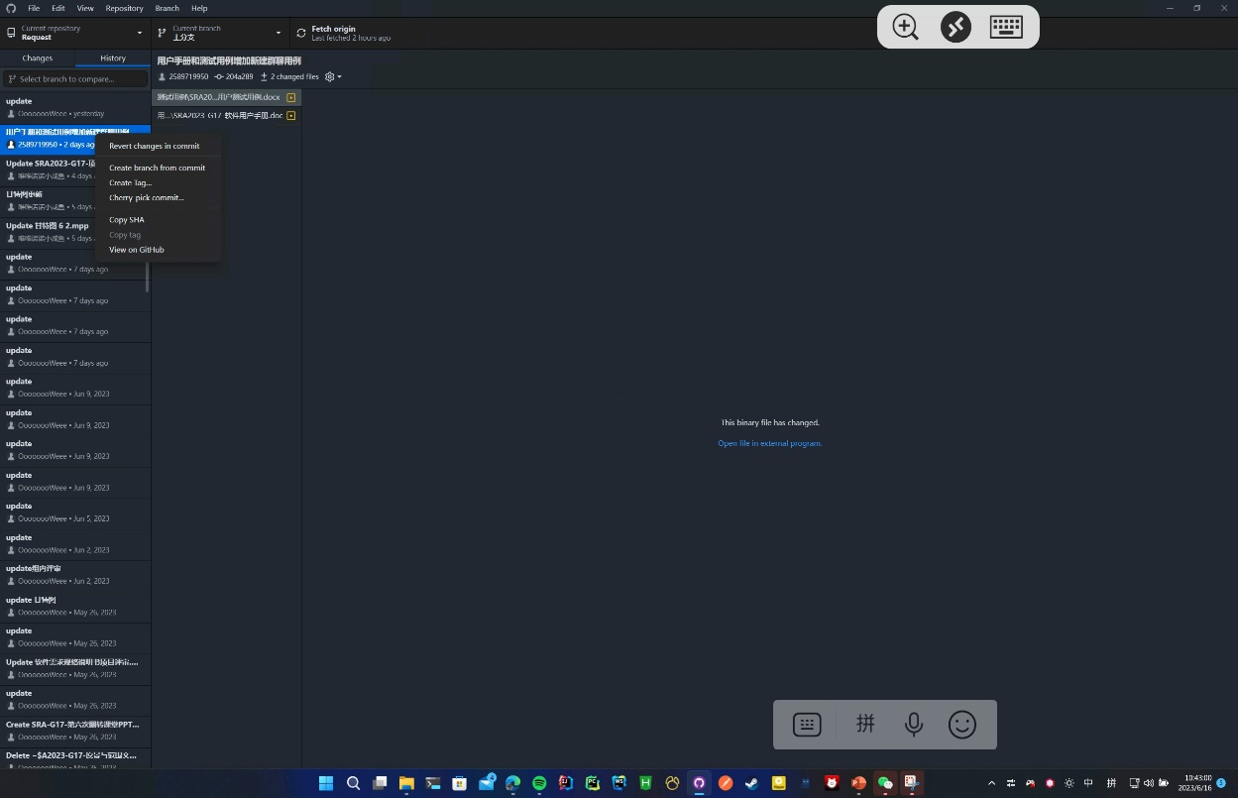
项目配置管理
在《SRA2023-G17-配置管理子计划》中，项目小组明确了小组内部的配置管理工具。

Slide 14
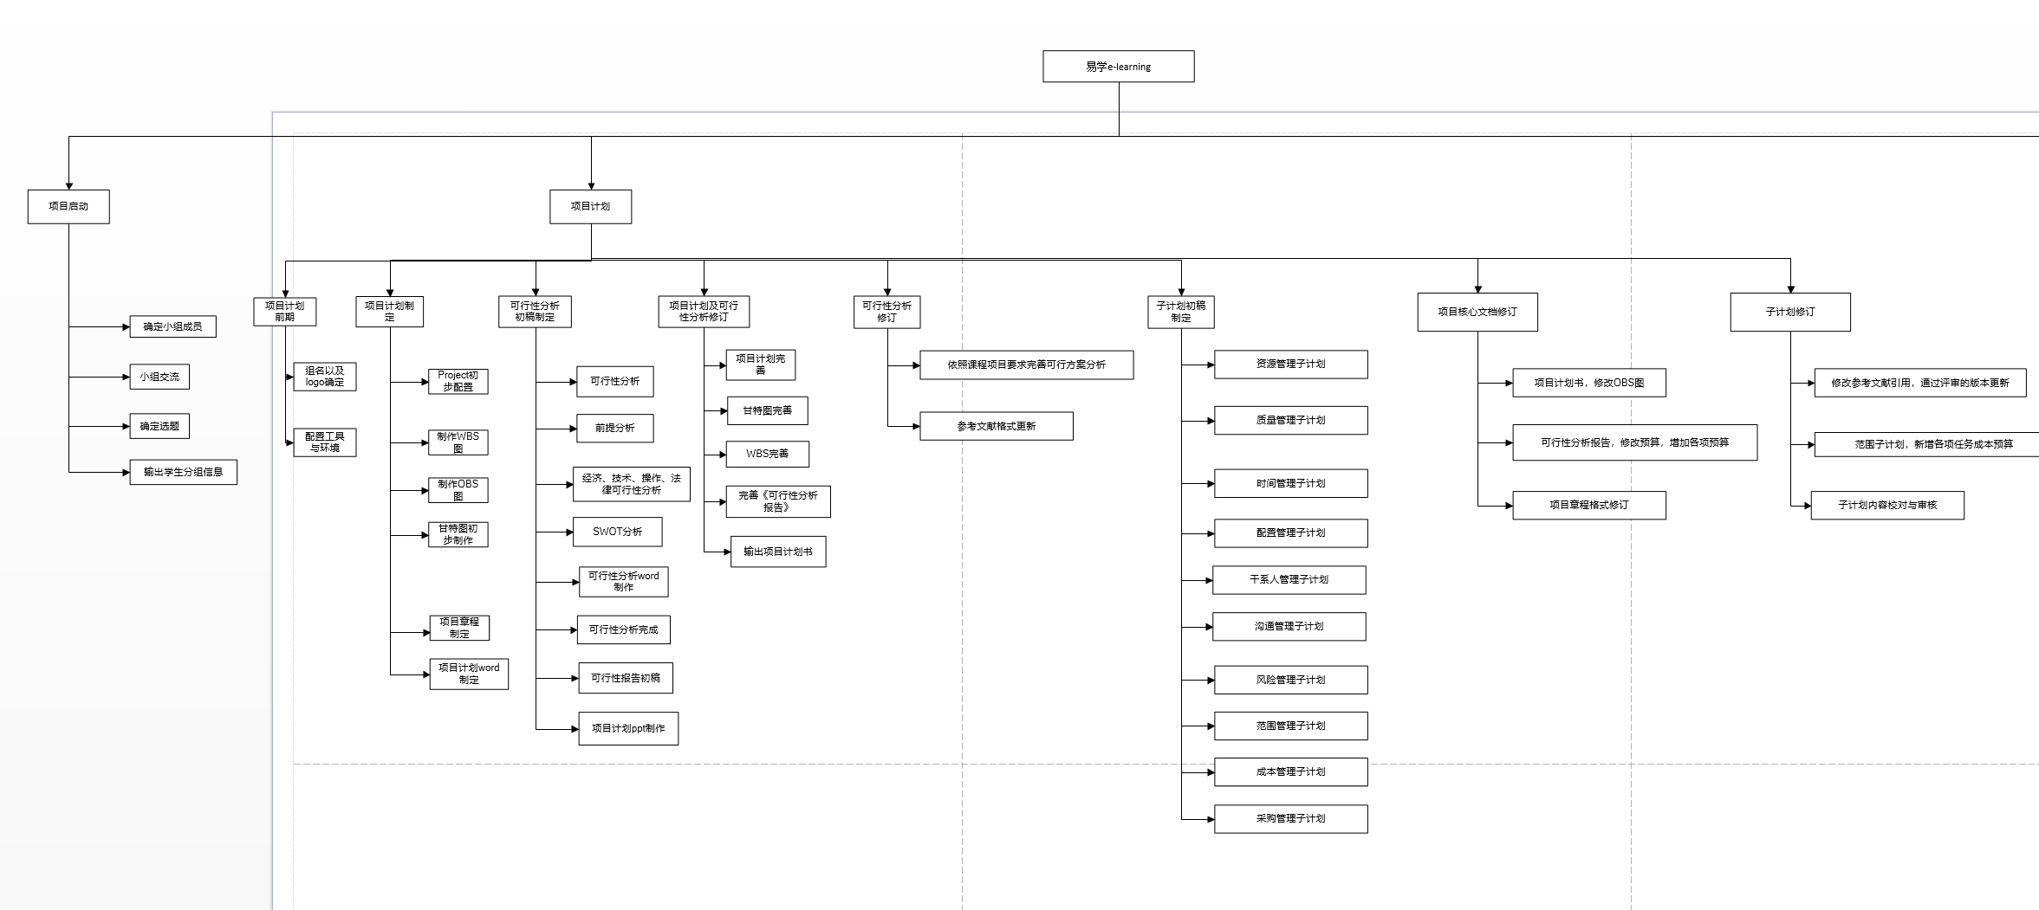
WBS
分析阶段
设计阶段
实现阶段
测试阶段
维护阶段

Slide 15
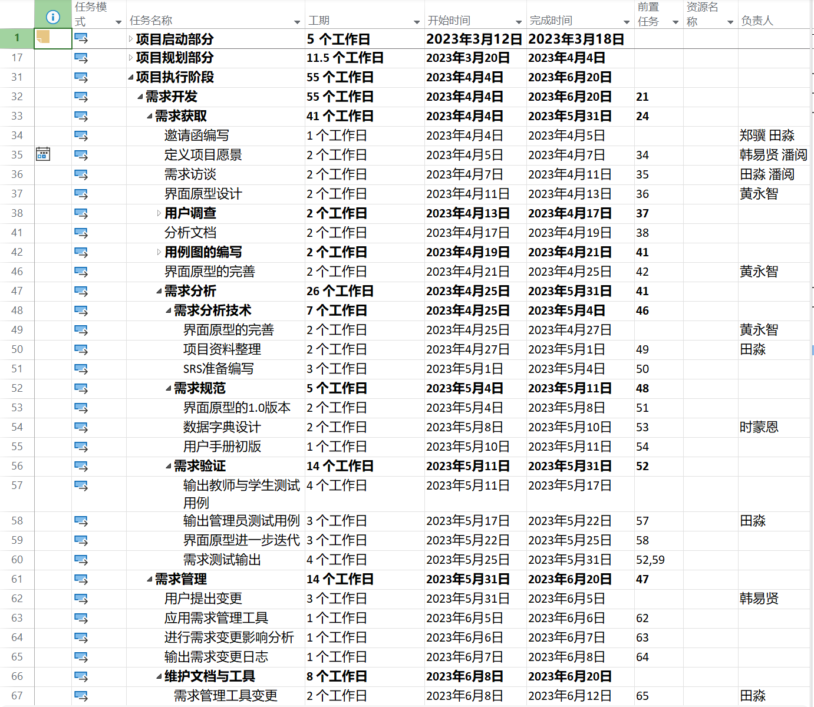
项目工作计划
每周的工作计划与分工体现在甘特图中，由甘特图资源分配图表可见，暂未出现人员分工失衡情况。

Slide 16
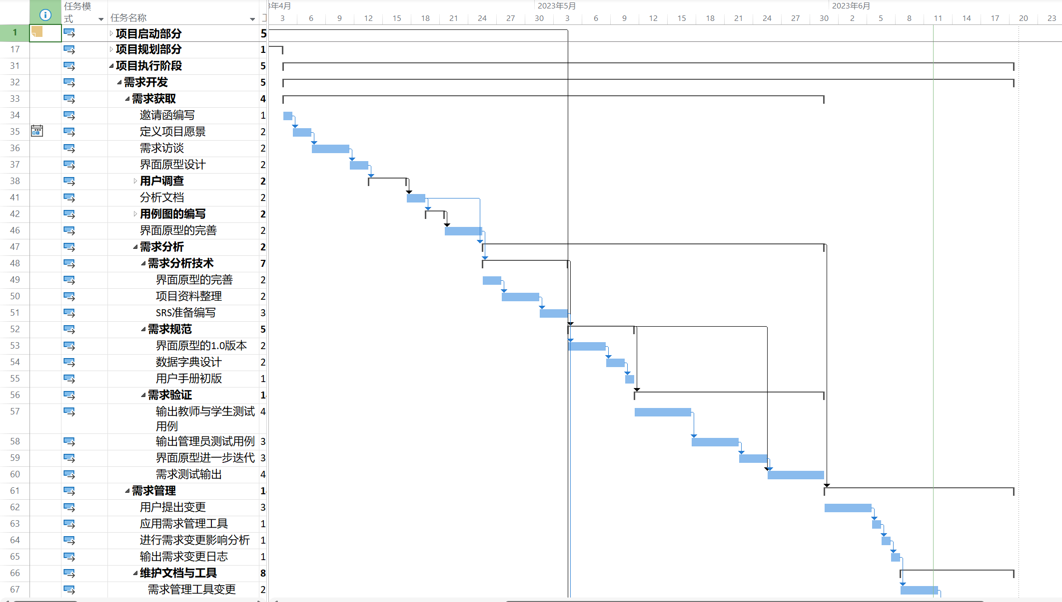
甘特图
由于篇幅，下面展示的是Project图中的部分甘特图内容，网络图中红框中的为里程碑计划进度。

Slide 17
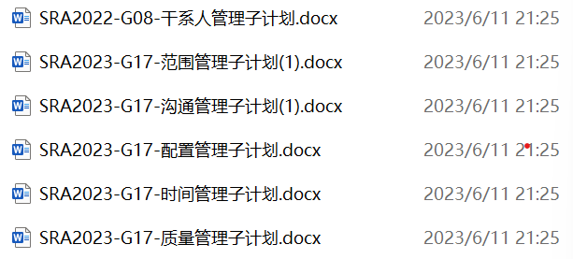
项目计划子计划
小组制作的子计划包括干系人、范围管理、沟通管理、配置管理、时间管理、质量管理、资源六个子计划，共6个文档。

Slide 18
项目愿景
为了响应习近平新时代教育理念，更好的推进教学供给侧改革，我们小组对于学在城院系统做了一个调查。
经过调查发现，我们学生以及一部分老师对于学校斥资四千万的学在城院平台有着比较大的意见，认为此平台并不能满足师生与同学的线下交流的迫切需求，对于一款新的软件有着比较大的需求。因此我们小组打算制作一款集最基本发帖交流，作业交流，文件分享，消息提醒等功能于一身的软件。

Slide 19
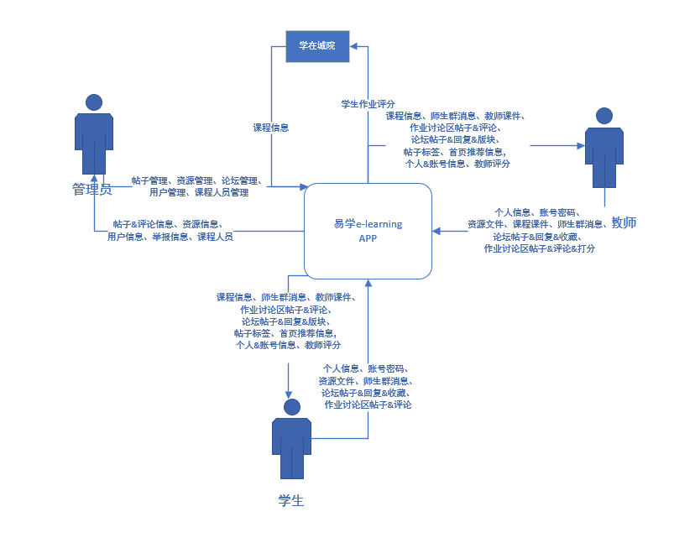
上下文图
范围：浙大城市学院全体师生
用户群分类：学生/教师/管理员
实现形式：App
详情见《SRA2023-G17-项目愿景与范围文档》

Slide 20
用户群划分
名称 | 个数 | 描述
学生(受优待的) | 300人左右，为浙大城市学院软件工程专业学生数。^{[5]} | 师生用户是易学e-learningAPP的主要目标用户，学生用户群体对于APP的课后辅助、社区功能有很强的需求，同时对于所使用的APP的界面美观程度和响应速度也有较高的要求，该类用户的满意程度，很大程度上影响了易学e-learningAPP后续的推广与使用。
老师(受优待的) | 25人左右，为浙大城市学院软件工程专业教职工。^{[5]} | 师生用户是易学e-learningAPP的主要目标用户，教师用户群体对于APP的资源发布、社区功能、作业评审等有较高的需求，老师群体通过查看学生用户的发帖消息、作业评论，了解学生的学习状况有利于学生和老师进行更好的信息沟通。教师用户对界面的响应速度和易用程度有较高要求，一个快捷易用的界面能够受到该群体的青睐。
系统管理员 | 大约5人左右 | 系统管理员主要用其用来管理易学e-learningAPP的内容，如后台各类用户的详细数据与信息，社区的发帖内容等。

Slide 21
用户代表选择
用户类别 | 用户姓名 | 当前身份 | 用户简介 | 选择原因 | 责任及义务
最终用户 | 苏奎 杨枨 | 项目的下达者，目标用户 | 既是项目下达者，也是目标用户，在该项目中扮演多种角色。 | 杨枨，苏奎老师是本课程的教师，同时也是该项目的发起人，是项目的关键，所有的基本需求都要经过其确认，其满意程度是项目能否进行下去的基础。 | 对整个项目具有绝对的主导作用，是整个需求项目方向的引导者，同时也对小组有评审权。
学生用户代表 | 何宁波 | 学生用户代表 | 是浙大城市学院计算学院软件工程专业的学生，有项目相关功能的需求。 | 是浙大城市学院计算学院软件工程专业的学生，有项目相关功能的需求。 | 提出项目的基本需求，对后续需求进行反馈，确认是否符合自己要求，同时对项目界面原型等提出一些意见
管理员用户代表 | 罗荣良 | 管理员用户代表 | 有管理员相关内容的开发和使用经验。 | 拥有丰富的项目管理员部分开发与运维经验。 | 提供易学e-learning项目中管理员角色功能需求，并对本项目组所做的界面原型提供相应的修改意见。
教师用户代表 | 王豪烨 王硕萍 | 教师用户代表 | 浙大城市学院计算学院的教师。 | 包括项目下达者在内的教师用户，可以对项目的教师用户功能提出建议，供后续开发时参考。 | 提供易学e-learning项目中游客角色功能需求，并对项目组所做的界面原型提供相应的修改意见。

Slide 22
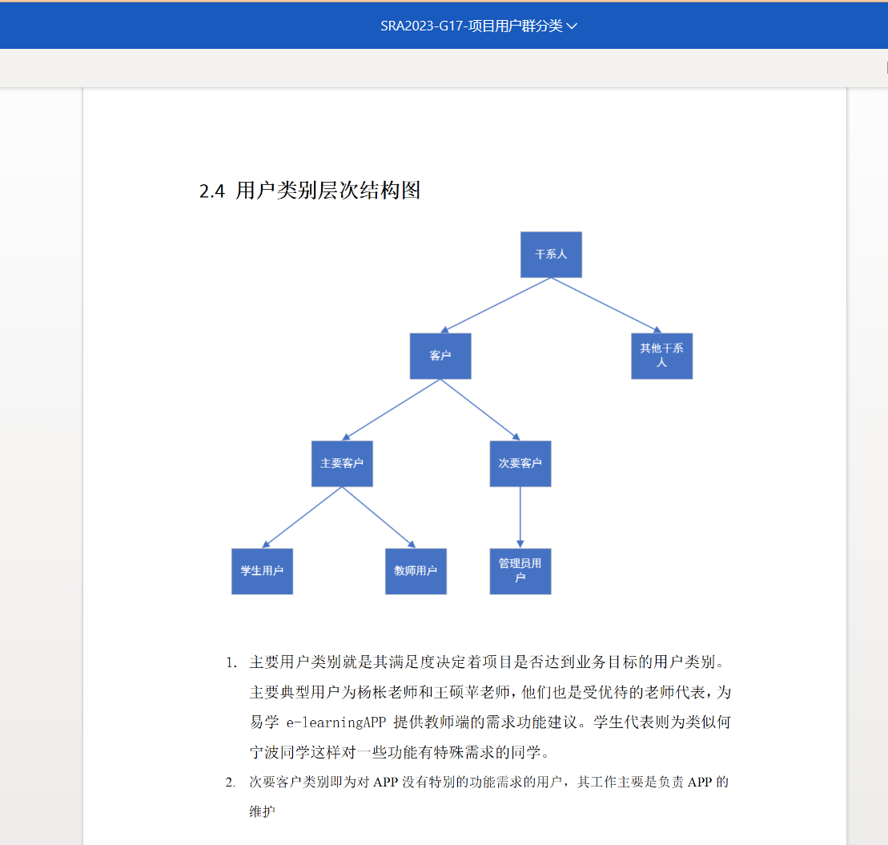
用户代表分类与画像

Slide 23
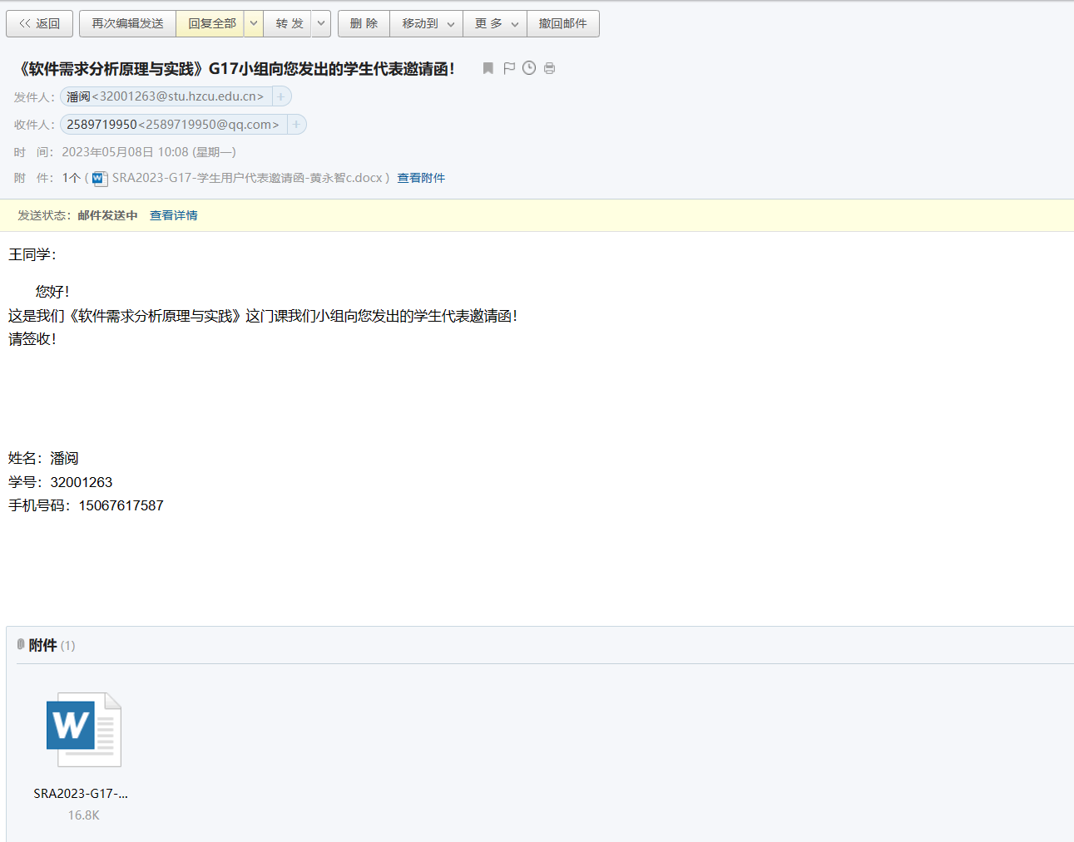
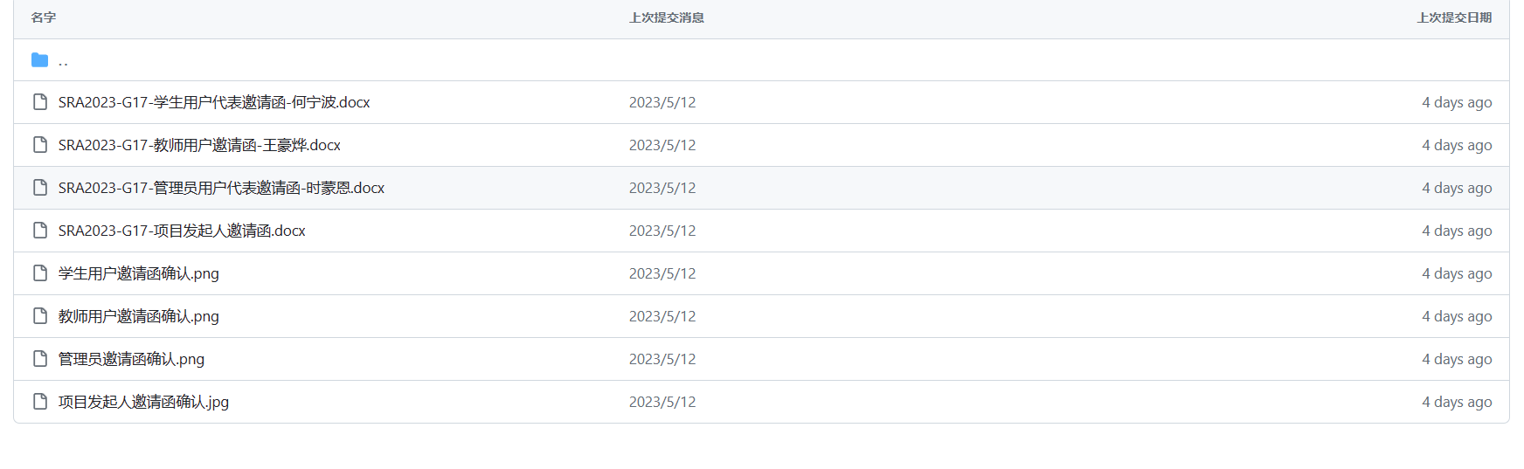
用户代表邀请与明确职责

Slide 24
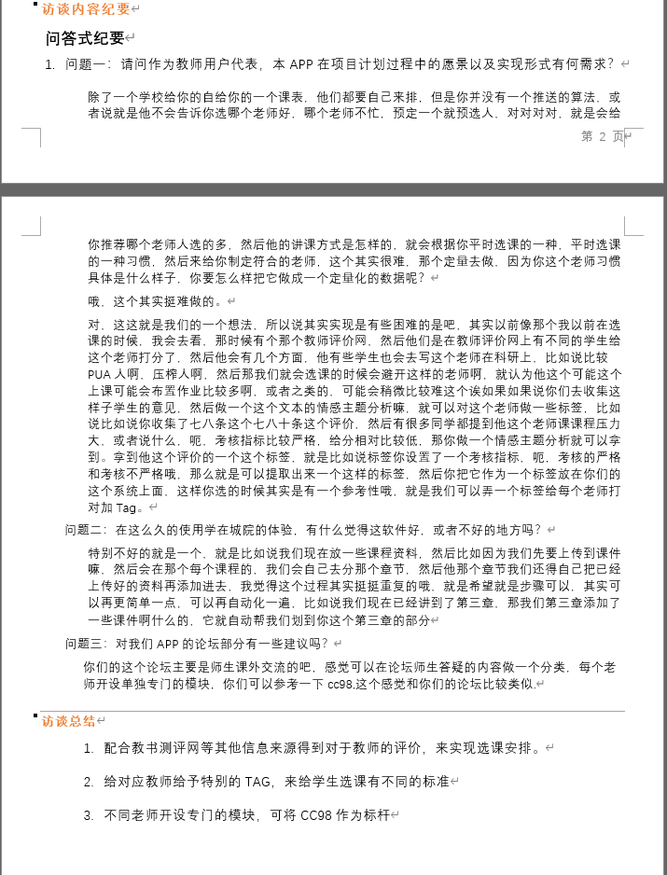
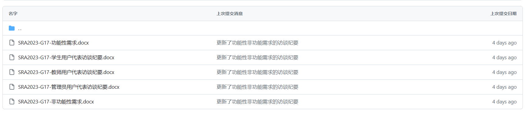
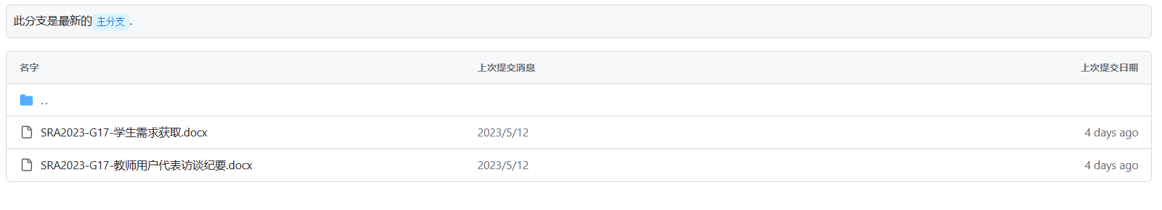
用户代表需求获取
访谈与需求获取

Slide 25
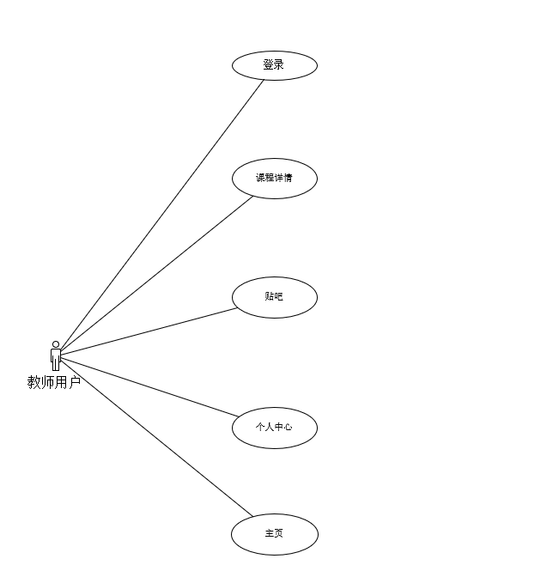
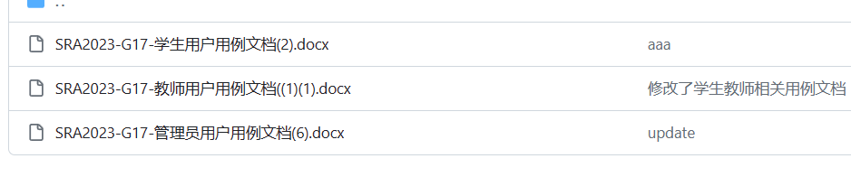
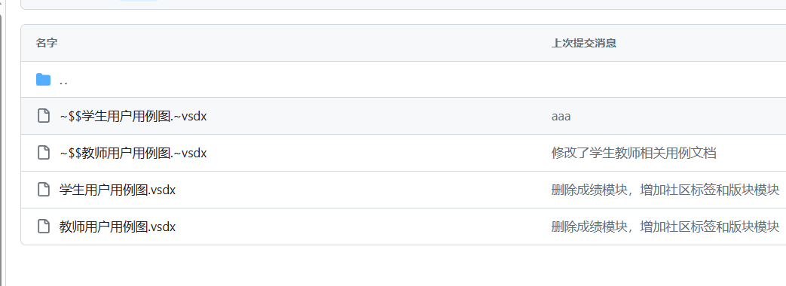
需求用例文档
学生/教师/管理员用例文档与用例图
详情见用例说明文档
模板：GB/T 8567-2006 《计算机软件文档编制规范》
UML工具：visio，process on

Slide 26
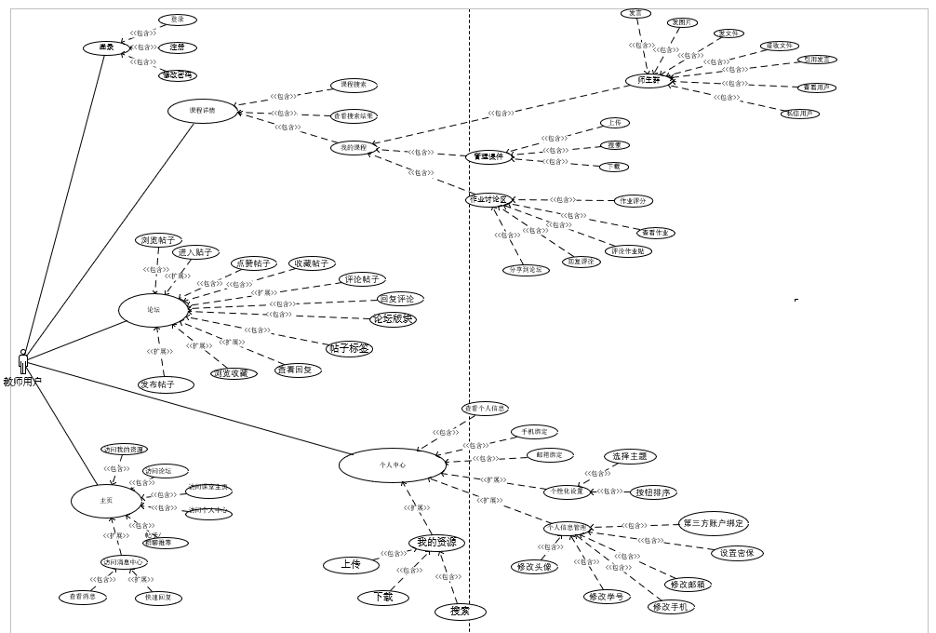
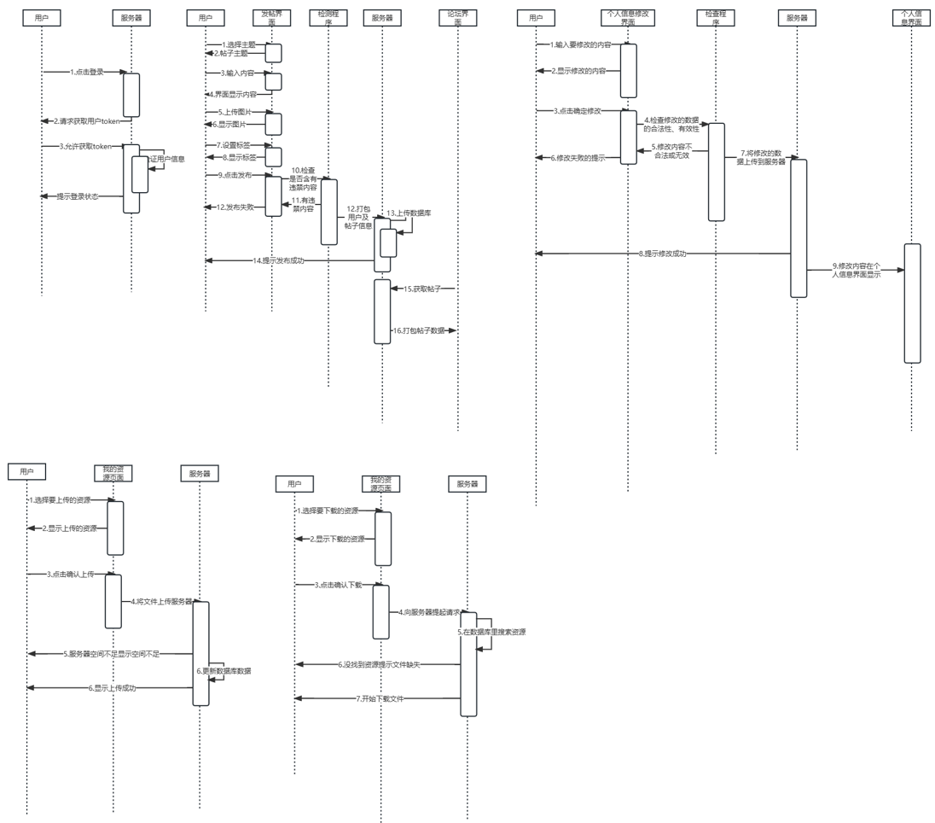
需求用例文档
用例文档规范
顺序图：
用例图：

Slide 27
需求用例文档
用例描述：
用例标识号 | UC003
用例名 | 个人信息设置
创建时间 | 2023年04月19日
最后修改时间 | 2023年04月19日
用例说明 | 教师用户通过“我的”界面，进入个人信息设置界面
前置条件 | PRE-1: 处于“我的”界面 PRE-2: 手机处于联网状态
基本事件流 | 1.教师用户点击“易学 e-learning”进入主界面 2.进入“个人中心”界面 3.进入“个人信息设置界面”
其他事件流 | 无
后置条件 | POST-1: 服务器端接受前端发送的查看“个人信息设置”内容请求并更新为最新内容 POST-2: 服务器返回“用户信息信息”的有关数据 POST-3: 前端主界面展示出“用户信息”的有关信息并提供编辑界面
异常事件流 | 无
优先级 | 0.02
使用频率 | 偶尔
业务规则 | 无
输入 | 底部导航栏个人中心按钮，点击个人信息设置页面
输出 | 更新后的用户信息
其他信息 | 1.如果检测到手机网络断开，给予相关弹窗提示。 2.若无数据则显示error 3.更新后显示更新内容
页面原型

Slide 28
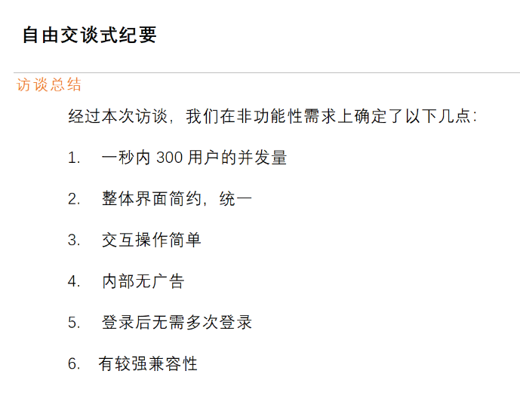
非功能性需求与功能性需求
通过需求访谈确定的初步非功能性需求与部分功能性需求的记录：
非功能性需求
功能性需求

Slide 29
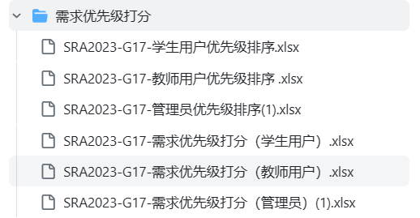
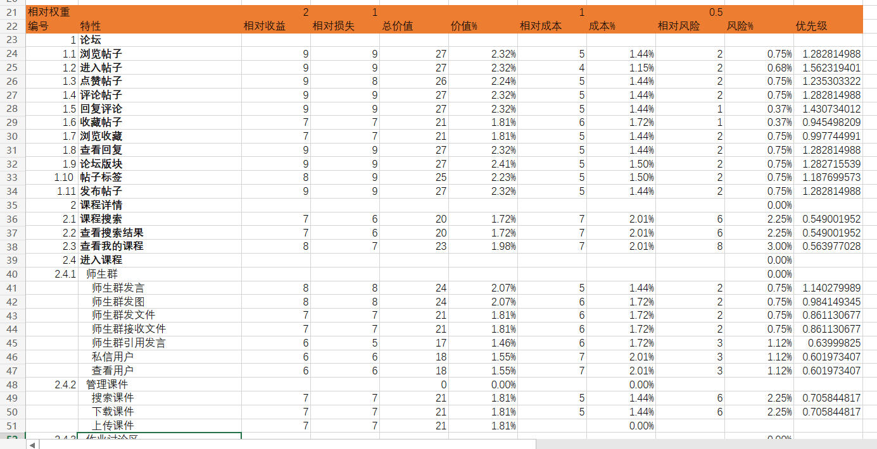
需求的优先与可行性
需求优先级与可行性

Slide 30
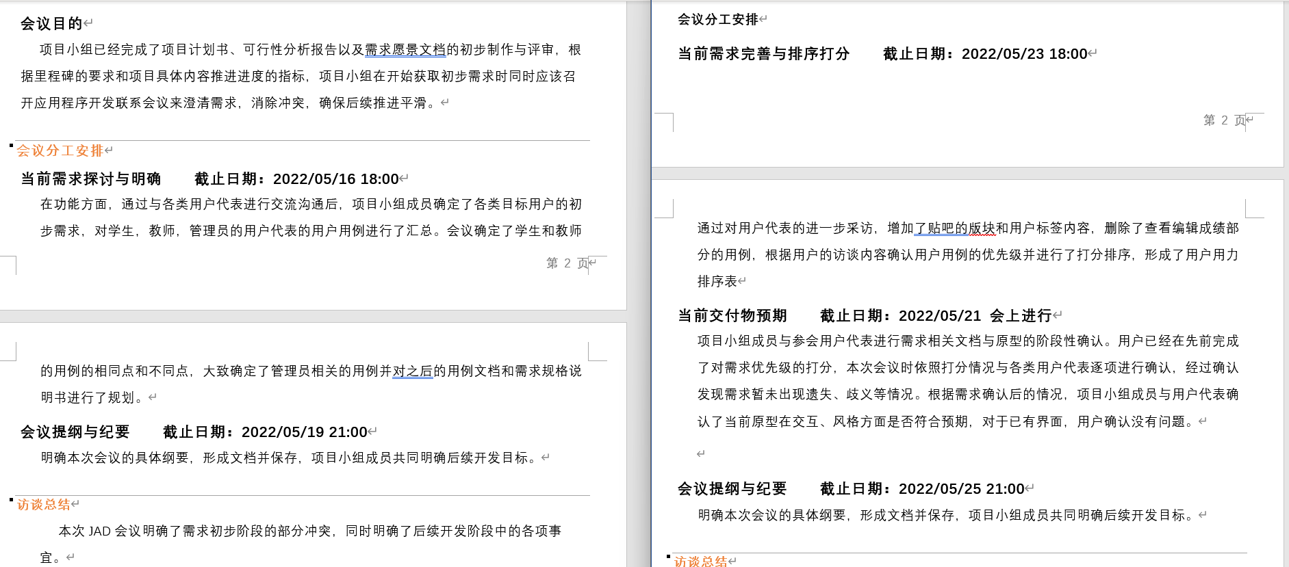
JAD会议
小组先后进行了两次JAD会议，第一次JAD会议主要是根据各用户代表访谈内容确认了基本的用户用例，
第二次则是通过用户的二次采访，增删了部分用例，并补足了管理员用例

Slide 31
需求定义
对于部分用户提出的、前期计划阶段未明确的需求，通过访谈纪要的形式进行需求定义方面的确认。
纪要访谈：
王硕苹老师：我们需要的是一些独特的功能，好比如教师功能，我作为一个教师，我希望看到这个学生选过什么课，有没有学过我的课，我需要得到一个反馈。

Slide 32
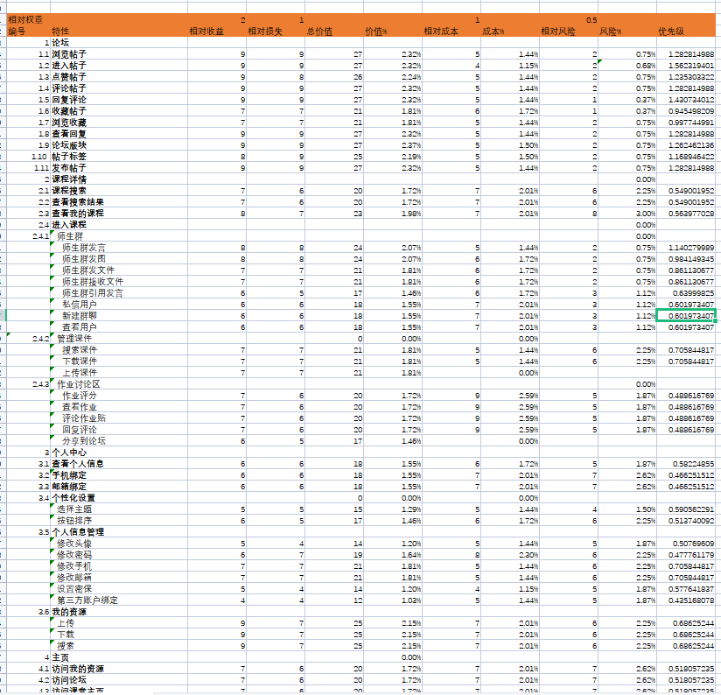
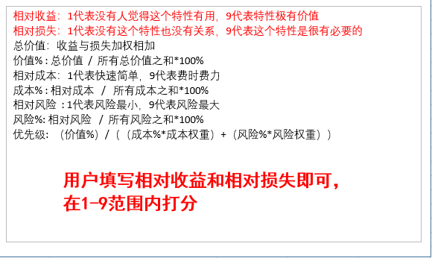
用户需求优先级排序
需求优先级通过与用户代表进行沟通并打分得到确认，打分方法为QFD打分法。

Slide 33

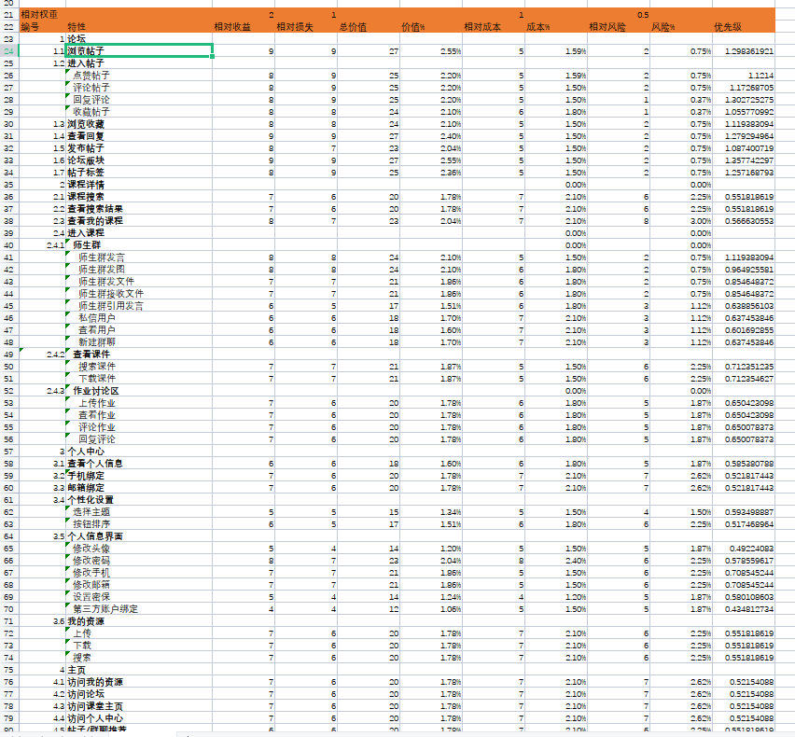
总需求优先级排序
教师
学生

Slide 34
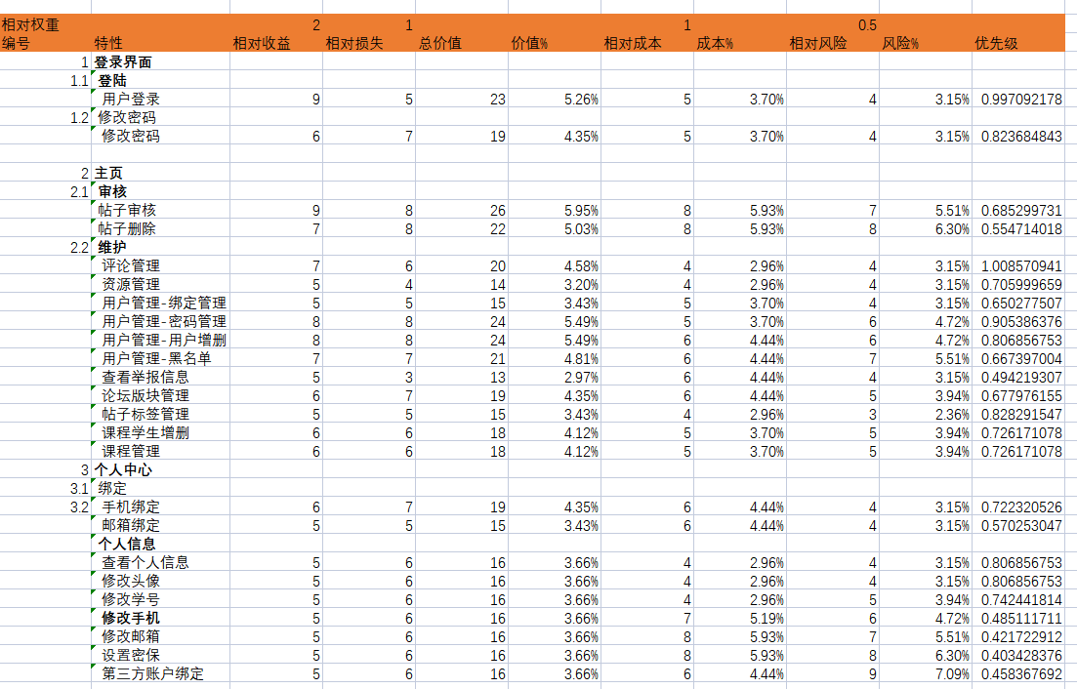
总需求优先级排序

Slide 35
优先级排序与需求冲突
我们的优先级排序考虑的用户主要有学生、教师以及管理员，根据课程要求，他们的优先级权重为1:1:0.8，目前我们获取到的需求暂未出现需求冲突问题，如果今后出现，我们会通过JAD会议的方式与用户代表进行确认，寻找解决方案。

Slide 36
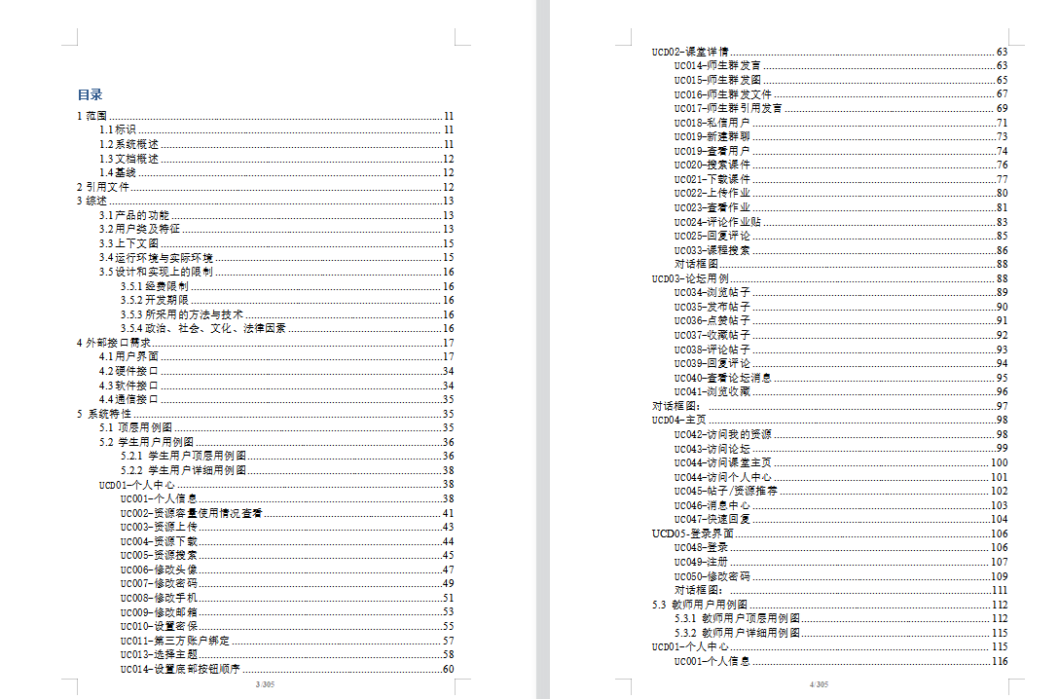
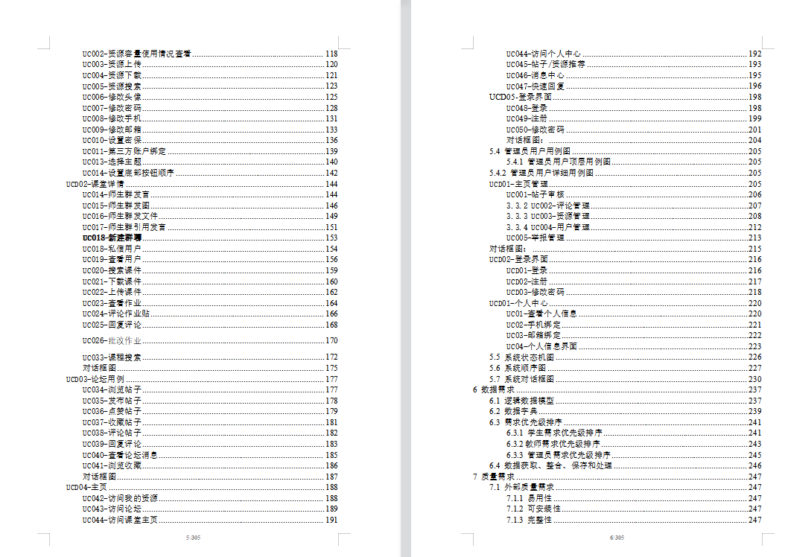
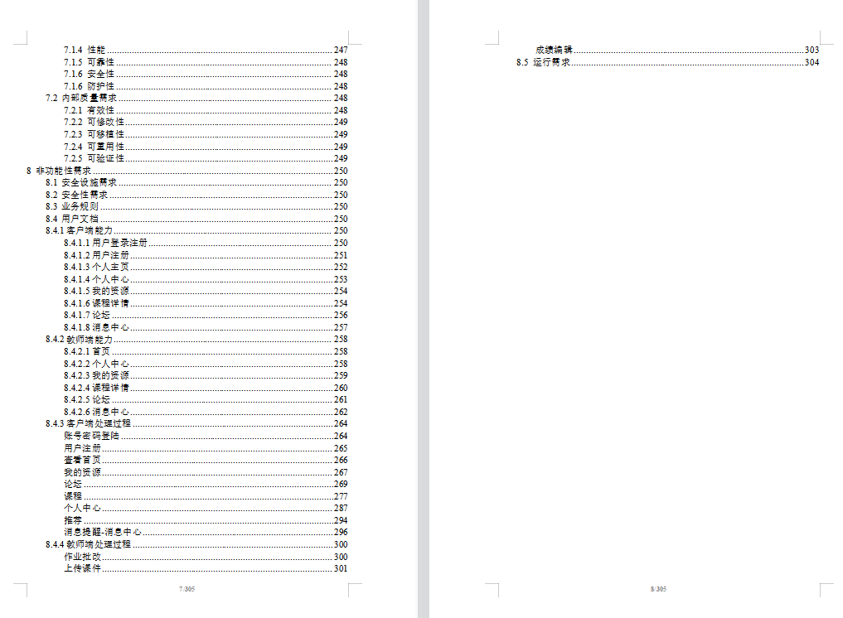
需求规格说明书SRS
我们小组的需求规格说明书共305页，37541字，包括的格式如下：

Slide 37
数据字典
详情请见具体文件，数据字典采用正则化定义，规范了其字段数据类型、字段长度与字段默认数值等信息。

Slide 38
E-R图
由于原图形状不适合，详情见E-R图具体文件，绘制工具为visio，定义了各个关键字段包含的属性值，以及他们之间的具体关系。

Slide 39
SRS 实现与运行环境

Slide 40
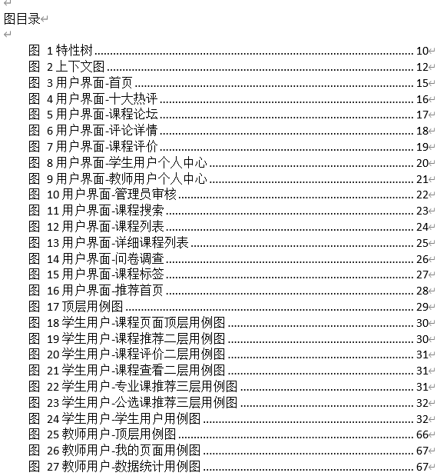
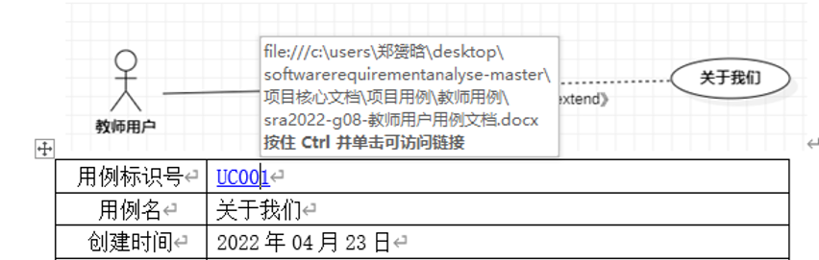
SRS 链接与索引
我们小组的需求规格说明书已将用例说明全部链接至相关用例文档，来说明需求的来源，同时我们对图表已添加注解，在文档末建立索引便于查找。
x

Slide 41
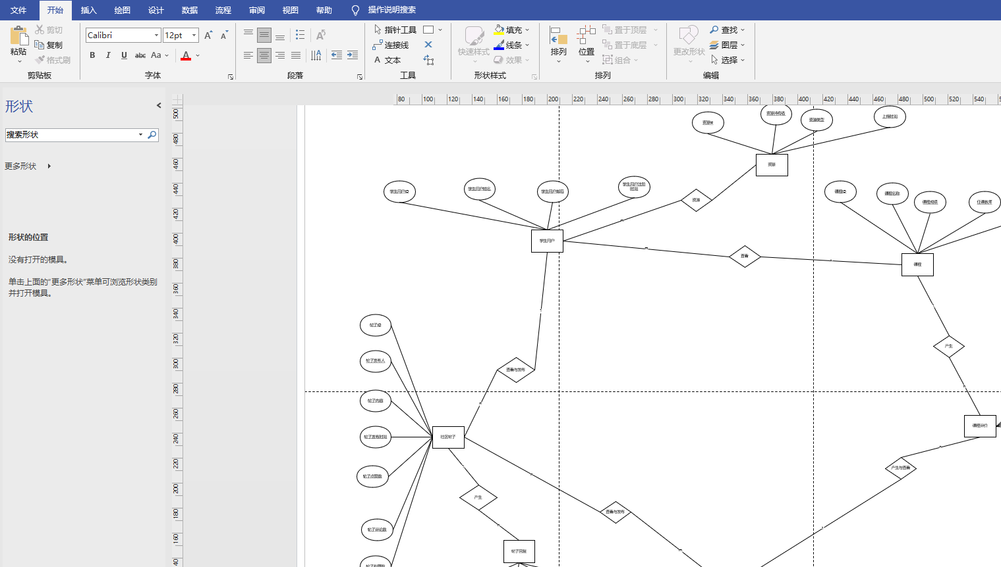
UML工具
我们小组使用UML来说明需求的复杂关节，具体使用的工具为Visio，它相比Rational Rose等工具的优势在于学校提供了免费的正版、可以直接使用、可以进行TEAMWORK。

Slide 42
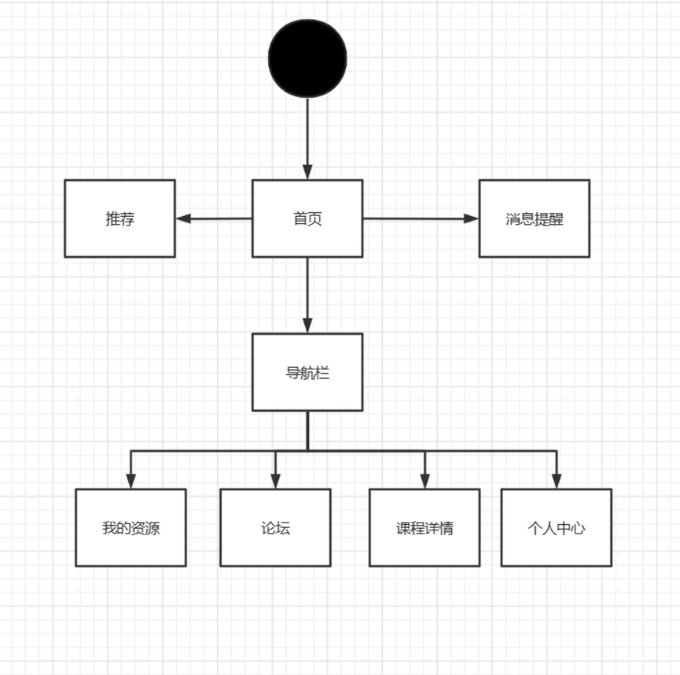
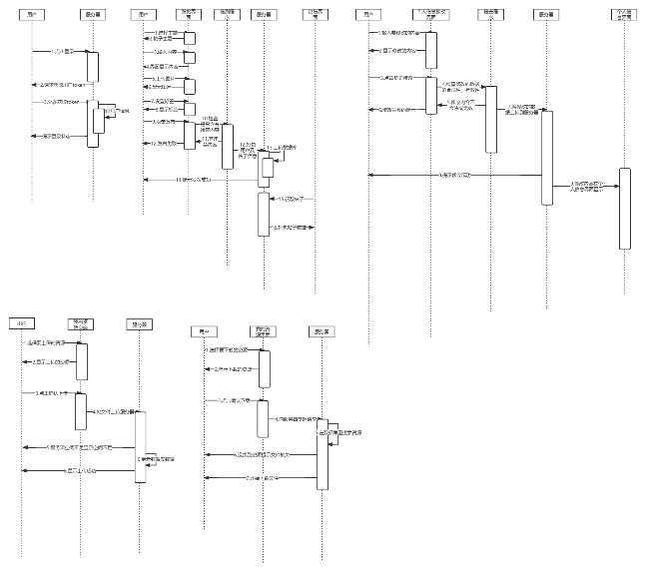
UML图例展示
我们小组使用UML来说明需求的复杂关节，具体图的种类包括用例图、对话框图、顺序图、对话框图以及状态机图。
首页使用对话框图
顺序图
学生状态机图

Slide 43
测试用例概况
我们小组测试用例文档参考的模板是[1] GB/T 8567-2006.《计算机软件文档编制规范》，测试用例对三类用户针对不同的功能分别进行编写。

Slide 44
测试用例详情
在设计测试用例过程中，项目小组参考了软件测试课程中提及的等价类划分法、边界值法等相关测试方法，形成针对三类用户的测试用例文档。

Slide 45
用户手册
项目小组制定了初步的用户手册供后续的阶段中，目标用户在模拟使用前的说明。用户手册为三类目标用户的各功能操作流程，进行了详细的说明。

Slide 46
组内评审
这是我们小组在SRS阶段前依照阶段评审表进行的正式内部评审的纪要，通过对评审表条目的逐条比对，确认各项内容均已达到评审要求。

Slide 47
评审后的修改/完善
每次周一小组阶段性会议中，会根据当周上课时评审小组出现的问题，以及上周周末的线下评审中出现的问题，对小组内上次评审的缺陷作出总结，分配至本周的任务中，体现在本周的会议纪要上。

Slide 48
SRS阶段基线发布
SRS阶段完成评审后，项目小组针对评审中的问题对SRS文档进行完善，形成1.0.0正式发布稿，并同步上传至GitHub供小组成员同步。

Slide 49
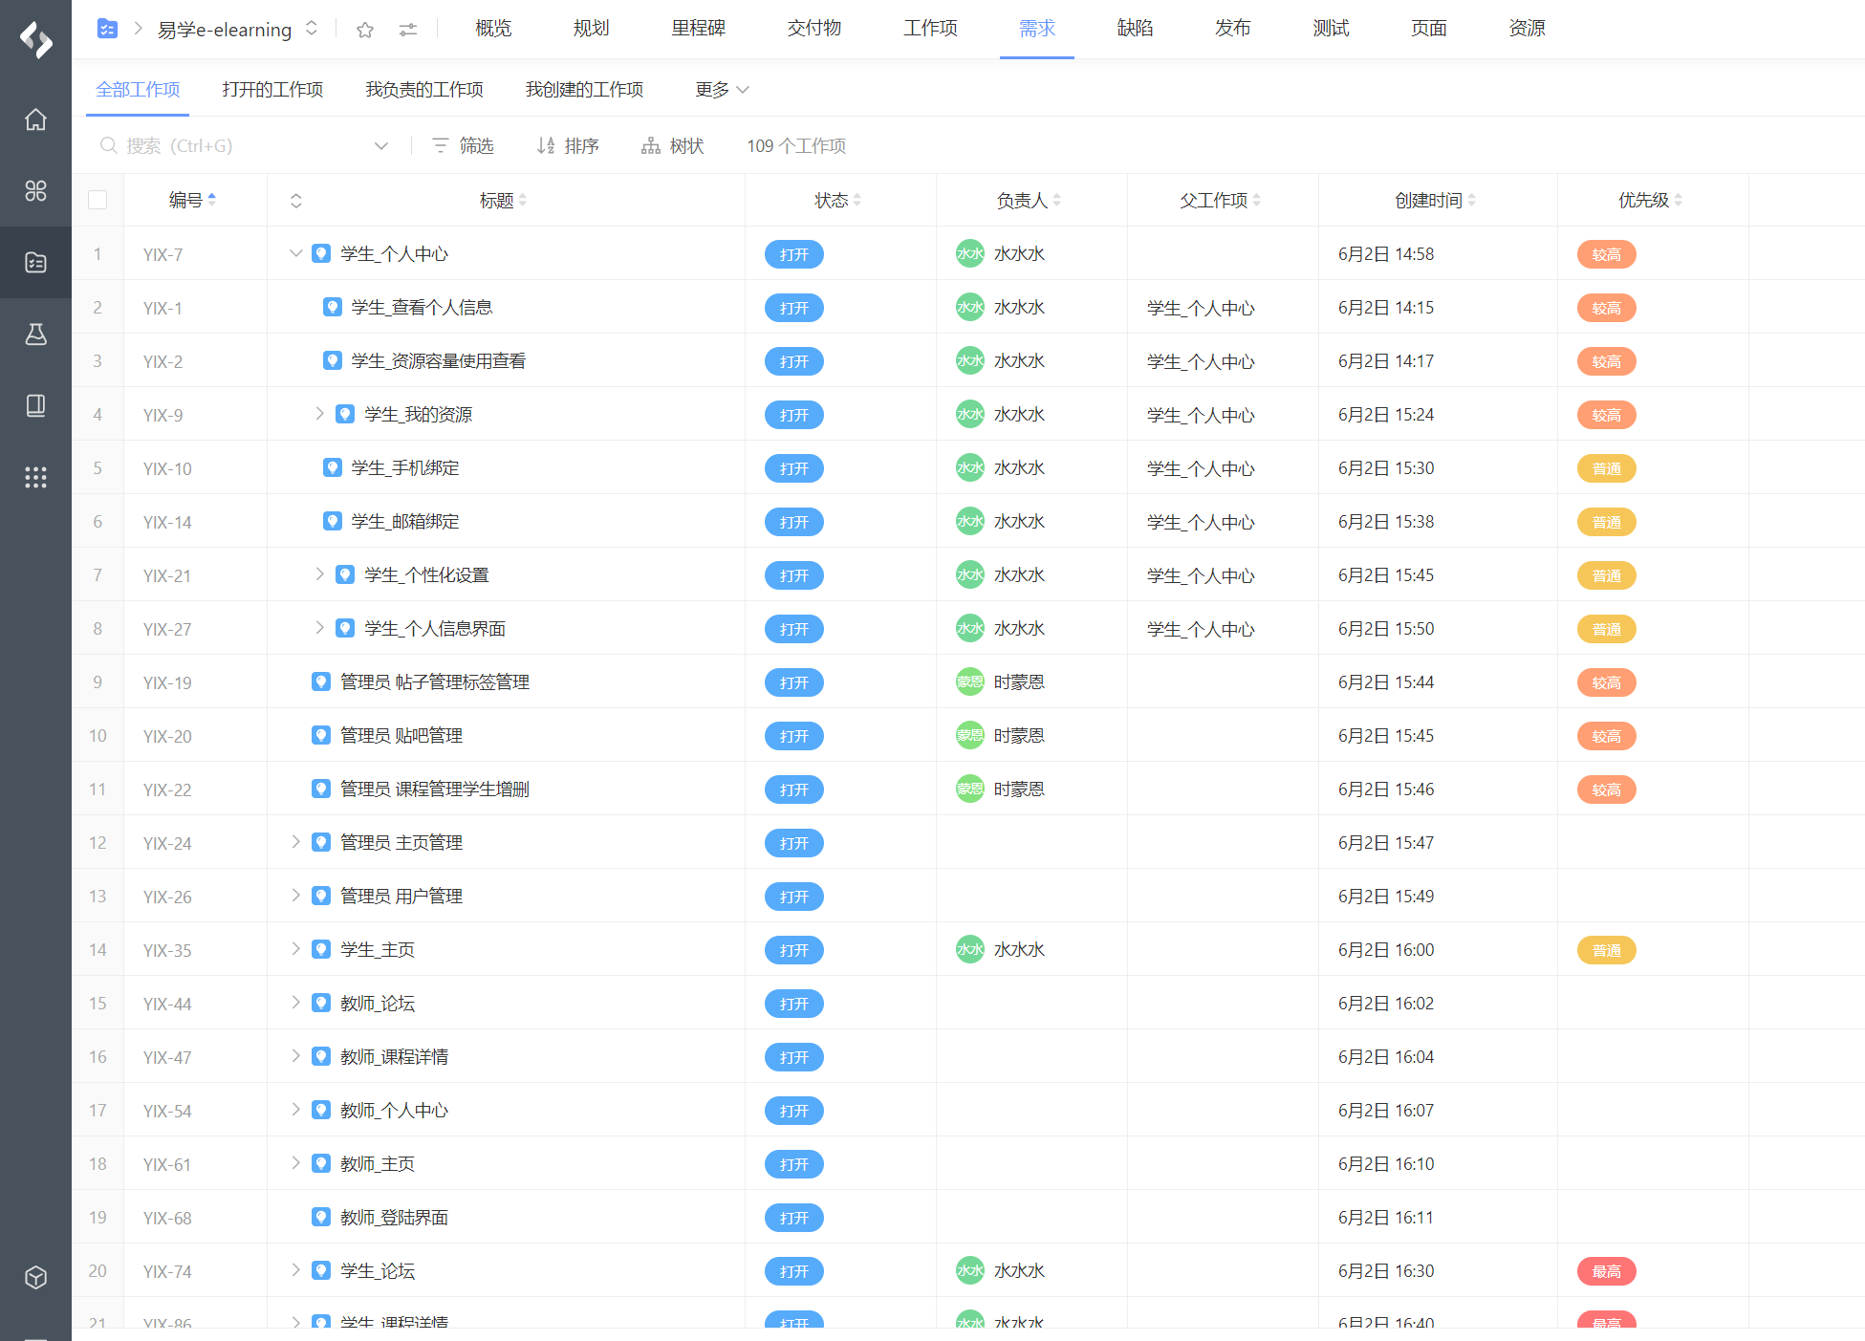
需求管理工具
项目小组通过PingCode进行需求管理，PingCode可以执行便利的需求导入与导出，方便需求进行维护。

Slide 50
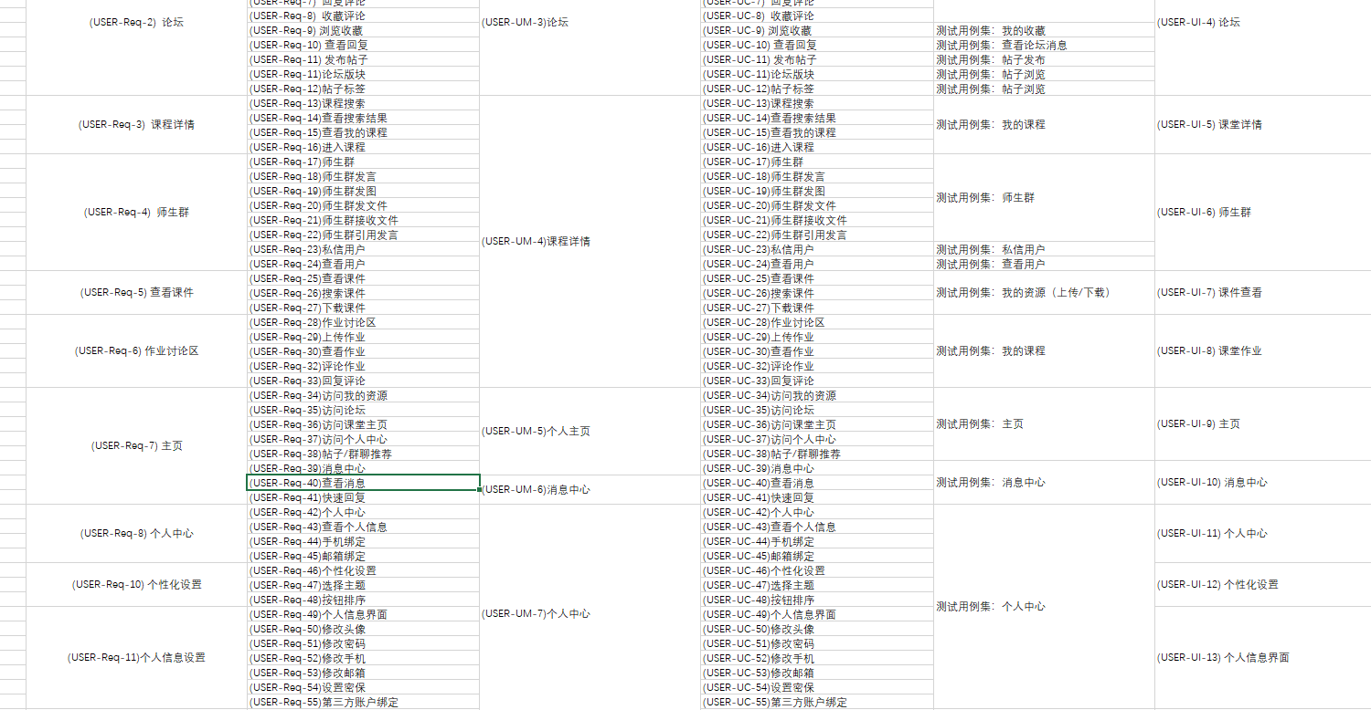
跟踪链接矩阵
由于需求管理工具的限制，跟踪矩阵小组采用Excel手动维护的方式进行。

Slide 51
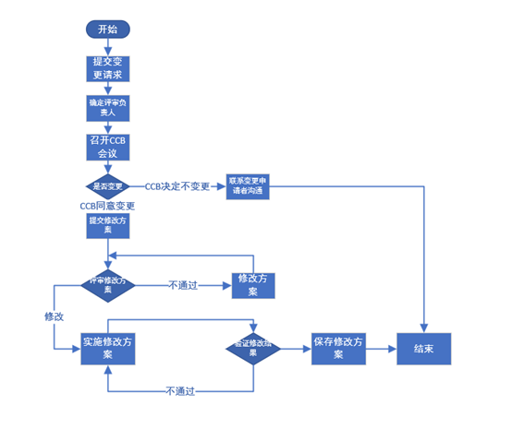


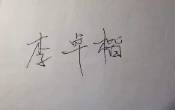
CCB章程
项目小组于项目需求变更阶段决定建立CCB，制定章程，表决后续的需求变更可行性。
姓名 | 职位 | 联系方式
田淼 | 成员 | 32001037@stu.zucc.edu.cn
郑骥 | 成员 | 32001278@stu.zucc.edu.cn
李卓楷 | CCB联系人 | 32001274@stu.zucc.edu.cn
时蒙恩 | 提交者 | 32001259@stu.zucc.edu.cn
韩易贤 | 请求接收者 | 32001236@stu.zucc.edu.cn
黄永智 | 修改者 | 32001119@stu.zucc.edu.cn
潘阅 | 验证者 | 32001263@stu.zucc.edu.cn
季荣豪 | CCB成员 | 32001132@stu.zucc.edu.cn
彭志恒 | 主席 | 32001195@stu.zucc.edu.cn
CCB签名

Slide 52
需求变更申请报告
根据具体需要变更的需求条目，项目小组成员制定了需求变更申请表，置于需求变更申请报告中。

Slide 53
需求变更影响分析
需求变更影响分析，主要内容为需求变更内容描述与工作量评估，同时采用需求管理工具进行管理。

Slide 54
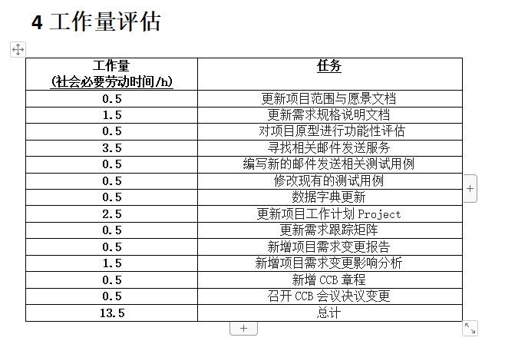
后续工作量评估
需求变更影响分析，主要内容为需求变更内容描述与后续工作量评估。

Slide 55
后续阶段计划性安排
设计与开发
开发工具：IntelliJ IDEA + Android Studio/Xcode
开发语言：Java + JavaScript
数据库：阿里云数据库
配置管理系统：git bash + github
测试
手工测试 + 自动化测试
测试工具：Junit 单元测试 + JMeter 压力测试
部署
阿里云服务器

Slide 56
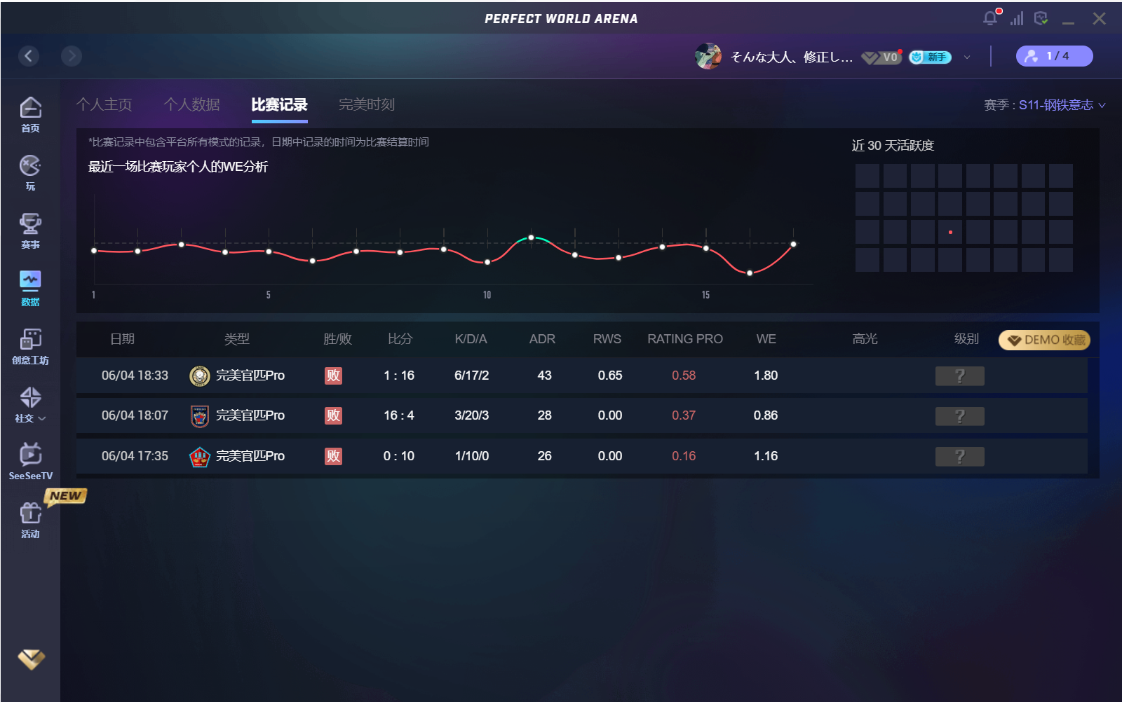
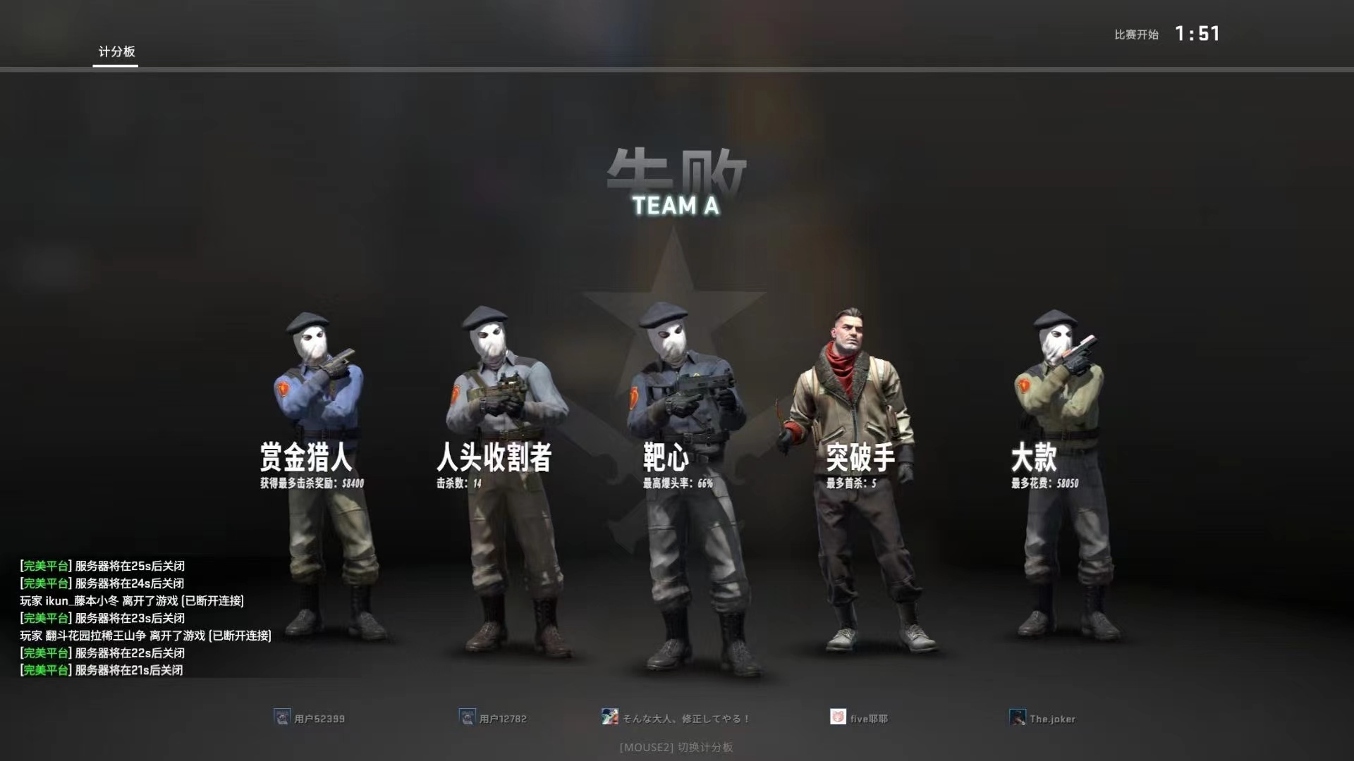


Team Building
团建信息
日期：2023/6/4
内容：小组对本月项目进行总结，归纳问题并规划后续工作，进行线上团建——激情游戏csgo五黑 。
路线：荒漠迷城—炼狱小镇—沙Ⅱ
组织者/记录员：田淼
参与者：田淼、韩易贤、郑骥、黄永智、时蒙恩
缺席人员：潘阅（因为不会玩，通过直播的方式观看了我们的游戏）
团建感想：田淼：虽然我们游戏全盘皆输，但这恰好证明了我们将时间花在了学习工作上面，没有一丝懈怠。同时经过这次团建，组内成员沟通更加融洽了。

Slide 57
项目总结报告
组长 田淼
总结与教训
因为是跨班组的小组，个人认为还是很有挑战性的，好在几个人的寝室都在一块，平常有问题也可以直接串门交流，周二班的同学也提前知晓了项目评审内容，并提出了修改建议，沟通难度其实是要比想象中简单一点。
项目一开始我们整个项目还没有具体的概念，github基本没有用起来，甘特图也是搞得乱七八糟，不过也是通过我们周二和周六的例会，基本确定了项目的整体计划和可行性分析，制定了项目章程，明确了之后要使用的工具。在需求获取阶段，我们小组人员各司其职，确定了项目愿景分别采访了身边的同学，课程的老师作为学生，教师和管理员的代表，进行了访谈并获取了用户的需求，制成各用户的用例文档后再找到各用户代表确认需求，反复迭代，得到了最新版本的用例文档，并由用例文档绘制了界面原型，编写了测试用例和用户手册，制成需求分析过程的所用交付物并汇总成了SRS说明书。最后学生用户代表提出需求的变更后我们紧急分析了需求变更的可行性，召开CCB会议并最后在文档中更新了增加的需求。在项目不断更新的过程中甘特图也不断完善，最终形成了现在版本的项目文档。
总得来说我们小组在制作此项目时也是跌跌撞撞，走过不少弯路，也有很多犯错的地方，但最后还是几个人通力合作把项目做了起来。也通过这门课程
了解到了需求分析和管理的基本流程，对一个软件项目有了更深的认识。

Slide 58
项目总结报告
组员 郑骥
总结与教训
软件开发是一个复杂的过程，需要多个工作人员协同配合完成。一个软件的成功与否，往往在于需求是否正确理解和明确。在软件需求分析过程中，采用用户面向、需求模型和原型设计方法，帮助开发人员准确理解用户需求和项目目标，并为软件开发的后续阶段提供指导。其次，在软件需求分析过程中，需要与用户充分沟通，确保谈判获得的结果能够准确反映用户的真实需求。而且，需求分析应该在软件开发的早期进行，以便在后续阶段对任何问题进行更改或修正。此外，需要对需求进行持续跟踪，不断修正和完善需求。
从个人提升来说，作为G17的一份子，执行并完成组长布置的任务，根据需求实施部署，在会议记录中，我也会提出上节课的课程总结以助于对下节课答辩。在工作中，我参与了各个文档的编写，同时也承担了大部分的ppt制作工作。我深刻认识到了软件开发的重要性和软件需求分析在软件开发中的重要作用。在这个项目中，我接触到了很多新的概念，新的工具，对我整体的知识又有了新的提升。

Slide 59
项目总结报告
组员 韩易贤
总结与教训
通过软件需求这门课程，学习到需求分析的整体流程，深刻的体会到了uml在项目制作中起到了的关键作用，随着项目的进展与迭代，深入了解了从项目需求初期的获取，再到后面的更新，每一步的制作与完善，跟进都需要每个步骤的配合。
这此项目中我的任务中有一项就是负责甘特图的更新，因此我对于项目的整体流程已经形成了一个较为清晰的脉络，并且更加深刻的体会到了瀑布模型的优劣，为我今后的学习与工作都打下了较为良好的基础。同时我也进行关于“教师用户”的一系列工作，从需求获取，到需求更新，状态机图，等等。
因此，这次项目对我个人而言是一次很好的学习与工作的锻炼机会。更加了解到了团队合作对于我们整体工作的重要性，同时很大的提升了我对于项目需求所需要的一系列硬性需求，学习到了各种工具的使用。总而言之，受益匪浅。

Slide 60
项目总结报告
组员 黄永智
总结与教训
首先，这是我第一次参与人数这么多的合作的软件项目开发，有不同的用户群体，会有不同的用户需求，还有一次又一次的评审，这让我对团队工作有了更深刻的了解，明白了软件工程中工程二字的意义——需要严谨又紧密的合作。也正是因为合作，才能如期完成任务。
在这学期的团队合作打的过程中，我们小组的经历是曲折的。从一开始什么都不懂，到熟练运用各种工具，从不愿意开会导致项目开发的方向发生偏差到每周两次，多次开会讨论。
作为小组的会议记录人员，这种变化对于我来说感觉尤为清晰。
当然小组最需要的就是抗压能力，面对一次次的需求变更，面对一次次用户的不满意，只能忍住心里的不爽，队友相互打气继续合作修改。
这次课程学习，我认为对我以后进入其他真正的团队帮助会非常大

Slide 61
项目总结报告
组员 潘阅
总结与教训
在参加《软件需求分析原理与实践》这门课程的学习过程中，我深刻认识到了软件需求分析在软件开发过程中的重要性。通过学习需求分析的基本概念、方法和工具，我了解到了如何有效地收集、分析和管理需求，以及如何将需求转化为可行的软件设计方案。在小组作业的具体分工上，我主要完成翻转课堂和各阶段项目展示PPT的制作、周二上课总结修改建议、测试用例的编写这些内容。
同时，课程还介绍了不同的需求分析模型和技术，如用例分析、数据流图、状态转换图等，这些技术可以帮助我们更好地理解和描述需求，从而提高软件开发的效率和质量。总之，这门课程让我对软件需求分析有了更深入的了解和认识，也为我今后的软件开发工作提供了有益的指导和帮助。
《软件需求分析原理与实践》对我今后从事计算机方面工作也有着重要的意义。首先，软件需求分析是软件开发过程中的关键环节，掌握了这门课程的知识和技能，可以帮助我更好地理解和满足用户需求，提高软件开发的效率和质量。其次，软件需求分析是软件工程的基础，是学习其他软件工程课程的前提和基础。通过学习这门课程，可以为我今后深入学习软件工程提供有力的支持和保障。最后，软件需求分析是计算机领域中的一项重要技能，掌握了这门课程的知识和技能，可以为我今后从事计算机方面工作提供更广阔的发展空间和机会。
参加本次课程我收获满满。

Slide 62
项目总结报告
组员 时蒙恩
总结与教训
通过本学期老师的软件需求课程的学习，我深刻的了解到了软件需求在整个软件实现过程中的重要地位。软件需求分析的第一步是需求获取和分析，即根据客户的需求收集和分析需求信息、制定需求规格说明书和评估用户行为。然后是掌握需求规格说明书的制作方法。
本学期中，我担任的的分工是UML图（管理员部分），测试用例（管理员部分），管理员用户访谈，范围子计划，数据字典，er图等内容，从负责的项目中，我了解到了需求文档在项目实施过程中所起的主导作用，以及从文档到具体项目落地的众多困难；掌握了需求分析模型技术，各种精简的图示高效的传达需求信息的作用。
在项目推进中，团队协作起着至关重要的作用。需求分析是软件开发过程中至关重要的一步，涉及到的人力较多、事务较多。因此，团队协作可以帮助组员充分发挥，提高效率，确保开发项目顺利完成。需求分析的输出结果是需求规格说明书，规格说明书确定了软件系统的全面要求和限制条件。团队协作与规格说明书的编写息息相关，团队成员之间可以根据各自的工作内容，相互补充缺漏，并通过实践经验改善规格说明书的撰写和质量。
通过学习这门课程，可以为我今后深入学习软件工程其他部分提供有效的方法支持和能力保障。

Slide 63
移动课堂助理需求
计划
首先我们会对此项目需求进行可行性分析，分析此项目的时间人力物力成本，并确定项目的章程与计划，明确干项目的系人、时间等要素，并罗列出项目所需的各项子计划，确定此项目的项目愿景
分析
在确定项目的各个用户角色和用户代表后我们通过用户访谈确定用户的需求，判断需求可行性，理清需求的冲突，经过用户确认后编写用例文档，SRS说明书等交付物。
设计
在对既有需求进行分析后我们对数据库进行设计，并利用界面原型工具绘制了项目的界面原型

Slide 64
移动课堂助理需求
测试
在项目初步开发完毕后，我们为每位用户编写了测试用例依据先前的测试用例对项目进行单元、集成直至系统测试，与目标用户确认。
维护
在项目总体测试完毕交付后，与用户保持联系，针对用户在后续使用过程中反馈的问题及时召集开发团队进行讨论，使后续软件的维护得到保障。

Slide 65
2
界面原型

Slide 66

界面与原型
设计工具：Pixso
https://pixso.cn/app/share/f/ZjUpRnPgeE-WnnXLOHhr7JrFmRdxUgBS?page-id=0:1

Slide 67
3
小组分工和参考文献

Slide 68
小组分工和参考文献
项目阶段分工详情见Project，本处给出整个项目小组的绩效评定。满分100，加权平均
内容 | 田淼 | 黄永智 | 韩易贤 | 时蒙恩 | 潘阅 | 郑骥
文档编写能力（30%） | 80 | 79 | 81 | 95 | 85 | 76
工作完成度（25%） | 83 | 85 | 82 | 82 | 79 | 79
工作积极性（23%） | 83 | 98 | 84 | 83 | 79 | 88
协作与沟通（22%） | 89 | 81 | 81 | 79 | 81 | 78
总评 | 83.42 | 85.31 | 81.94 | 83.17 | 81.24 | 79.95

Slide 69
参考文献
[1] GB/T 8567-2006.《计算机软件文档编制规范》
[2] 张海藩,牟永敏.软件工程导论(第6版)[M](ISBN 978-7-302-33098-1).北京：清华大学出版社
[3] [美]Project Management Institute.项目管理知识体系指南(第6版)[M].北京：电子工业出版社
[4] [美]Kathy Schwalbe.IT项目管理（第8版）[M].(ISBN 978-7-111-58233-5).北京：机械工业出版社
[5] [美]Karl Wiegers, Joy Beatty.软件需求（第3版）[M].(ISBN 978-7-302-42682-0)北京：清华大学出版社

Slide 70
SRA2023-G17
软件需求分析最终评审
展示完毕 感谢观看

